Slide 1

합성곱 신경망 (CNN)
1 Convolutional Neural Networks

Slide 2

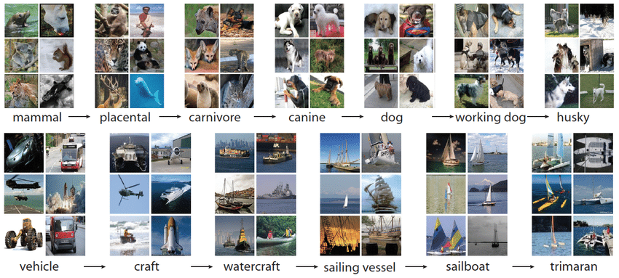
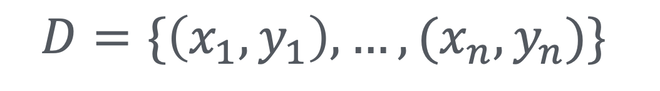
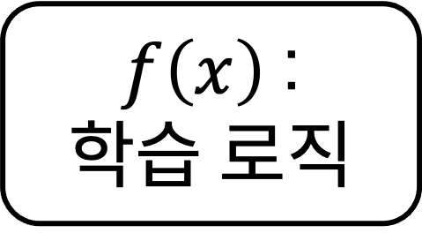
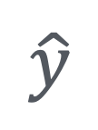
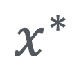

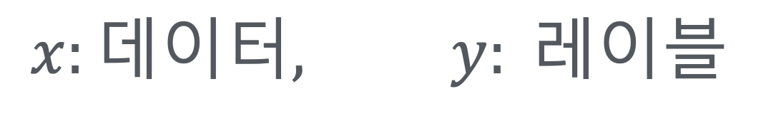
이미지 인식 (visual recognition)
5.
CNN
이산적(discrete)으로 구성된 레이블을 각각의 학습 데이터(이미지)로부터 학습시키고 분류한다 !
Train
$$D=\{\left(x_{1}, y_{1}\right), …, (x_{n}, y_{n})\}$$
$f\left(x\right)$ :
학습 로직
$$h$$
Test
$$x^{∗}$$
$$\hat{y}$$
Ye 2018, fig. A1-A
개? 고양이? 사자?
$$x:데이터, y: 레이블$$

Slide 3
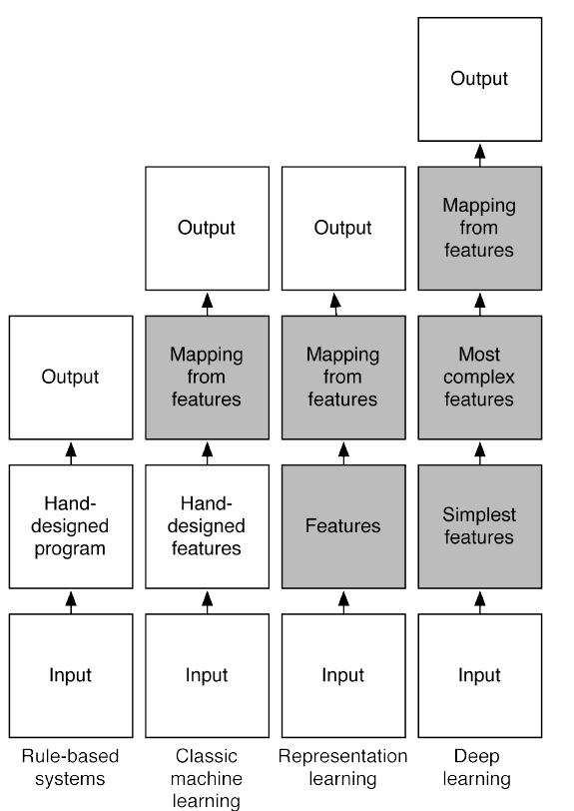
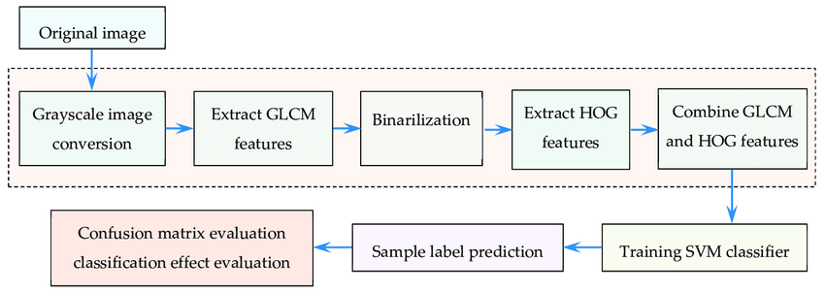
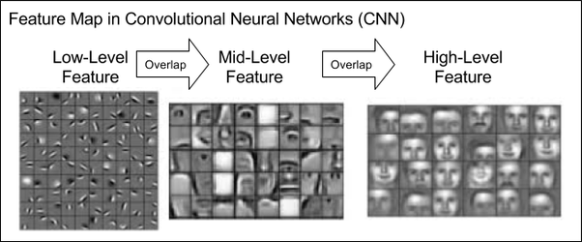
Goodfellow, Ian, et al. Deep learning. Vol. 1. No. 2. Cambridge: MIT press, 2016.
Recap: 딥러닝 VS 전통적 방식
(계층적 표현 학습; hierarchical representation learning)
5.
CNN
전통적인 머신러닝: Hand-craft 피처 엔지니어링!
Xiao, Cheng, et al. "On fault prediction for wind turbine pitch system using radar chart and support vector machine approach." Energies 12.14 (2019): 2693.
딥러닝: 피처 엔지니어링을 DNN이 어느정도 알아서! (표현 학습과 분류를 동시에!)
➔ “계층적(hierarchical)”으로 학습한다!

Slide 4
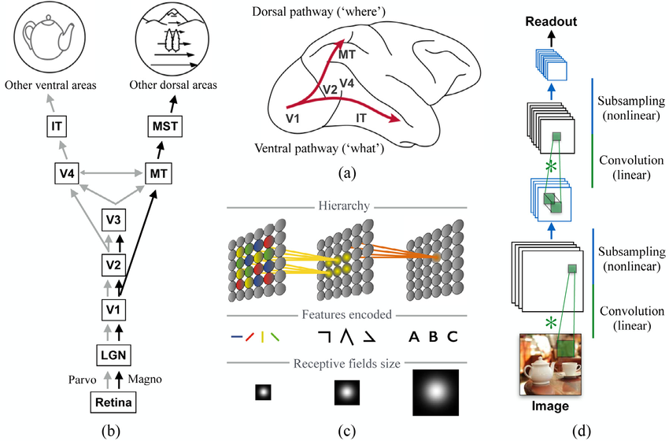
계층적 표현 학습 (hierarchical representation learning)
5.
CNN
사람의 뇌의 시각령(visual cortex) 부분도 계층적으로 이미지 자극을 해석한다 !
Medathati, NV Kartheek, et al. "Bio-inspired computer vision: Towards a synergistic approach of artificial and biological vision." Computer Vision and Image Understanding 150 (2016): 1-30.

Slide 5
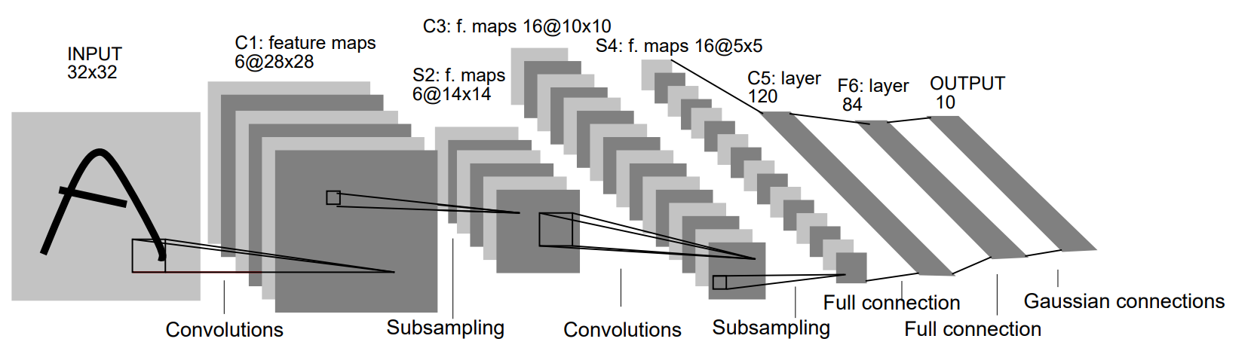
컴퓨팅 시뮬레이션
5.
CNN
사람과 달리, 일반적인 신경망은 여러 큰 이미지에 범용적으로 잘 통용되지 않는다.
(컴퓨터에 정확히 시뮬레이션 되어야 하기 때문)
신경망의 여러 파라미터들은 입력 값과 함께 붙어 있는다.
예를들어, 32x32x1 이미지에 대해서는, 첫번째 심층 신경망의 weight 수는
32x32x1 = 1024개를 갖는다.
→ 이런 제한과 컴퓨터 리소스 상황에 따라 신경망 구조를 잘 정해야 한다.
LeCun, Yann, et al. "Gradient-based learning applied to document recognition." Proceedings of the IEEE 86.11 (1998): 2278-2324.

Slide 6
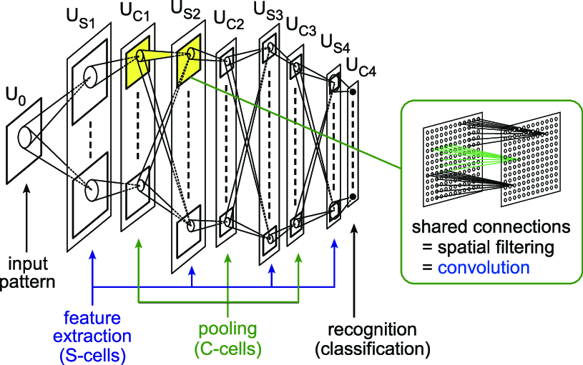
최초의 합성곱 신경망(CNN)
5.
CNN
LeCun, Yann, et al. "Gradient-based learning applied to document recognition." Proceedings of the IEEE 86.11 (1998): 2278-2324.
Fukushima, Kunihiko, and Sei Miyake. "Neocognitron: A self-organizing neural network model for a mechanism of visual pattern recognition." Competition and cooperation in neural nets. Springer, Berlin, Heidelberg, 1982. 267-285.
Image is from Fukushima, Kunihiko. "Recent advances in the deep CNN neocognitron." Nonlinear Theory and Its Applications, IEICE 10.4 (2019): 304-321.
Neocognitron (1982), Kunihiko, Fukushima et al.
합성곱 레이어(convolution layer)와 다운 샘플링 레이어(down sampling)인 풀링(pooling) 개념이 제시됨 !
LeNet (1989), Yann LeCun et al.
우리가 익숙한 현대적인 의미의 CNN.
Neocognitron의 개념을 보다 발전시키고, “역전파(back-propagation)”을 적용시킴!
Convolutional kernel 을 manual하게 발전시켰음
6

Slide 7
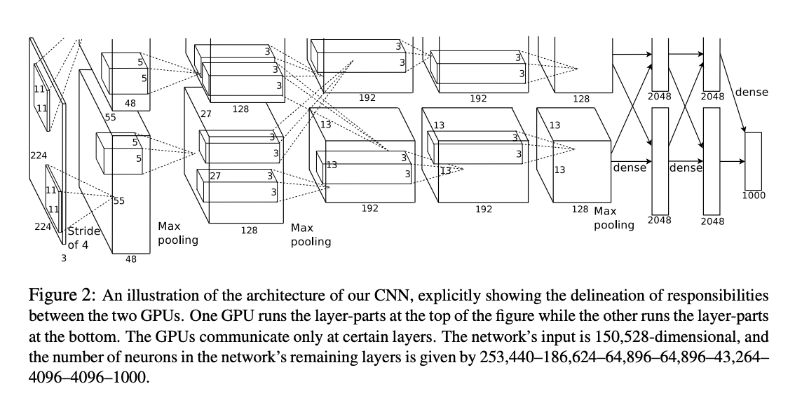
AlexNet (CNN)
5.
CNN
LeNet과 비슷하지만, 기존 CNN을 깊게 쌓고, 더 나은 활성함수와 정형화(regularization) 기법을 적용!
(ReLU, local response normalization, data augmentation, dropout 등)
➔ 딥러닝 기반의 최초의 ImageNet challenge (ILSVRC-2012 competition) 우승한 모델!
Krizhevsky, Alex, Ilya Sutskever, and Geoffrey E. Hinton. "Imagenet classification with deep convolutional neural networks." Advances in neural information processing systems 25 (2012): 1097-1105.
7

Slide 8
합성곱 신경망 (CNN)
2 CNN의 구성요소

Slide 9
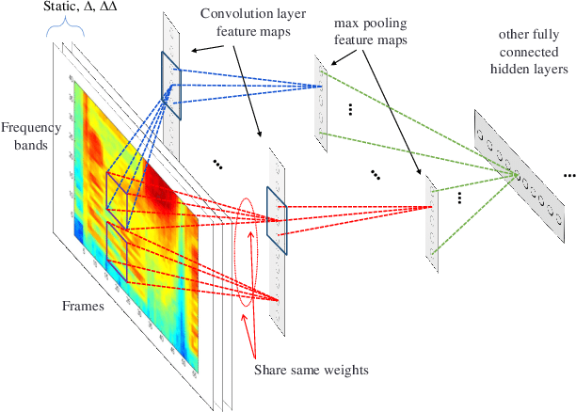
CNN의 구성요소
5.
CNN
크게 아래와 같이 나눌 수 있다!
Convolution layer (합성곱 층, 주황색) → 학습 가능한 필터들로 구성되어있다 !
Pooling layer (통합 층, 파란색) → 다운 샘플링을 한다 !
Fully connected layer (MLP 층, 초록색)
Abdel-Hamid, Ossama, Li Deng, and Dong Yu. "Exploring convolutional neural network structures and optimization techniques for speech recognition." Interspeech. Vol. 11. 2013.
9

Slide 10
CNN의 구성요소
5.
CNN
크게 아래와 같이 나눌 수 있다!
Convolution layer (합성곱 층, 주황색) → 학습 가능한 필터들로 구성되어있다 !
Pooling layer (통합 층, 파란색) → 다운 샘플링을 한다 !
Fully connected layer (MLP 층, 초록색)
Krizhevsky, Alex, Ilya Sutskever, and Geoffrey E. Hinton. "Imagenet classification with deep convolutional neural networks." Advances in neural information processing systems 25 (2012): 1097-1105.
Krizhevsky, Alex, Ilya Sutskever, and Geoffrey E. Hinton. "Imagenet classification with deep convolutional neural networks." Advances in neural information processing systems 25 (2012): 1097-1105.
10

Slide 11
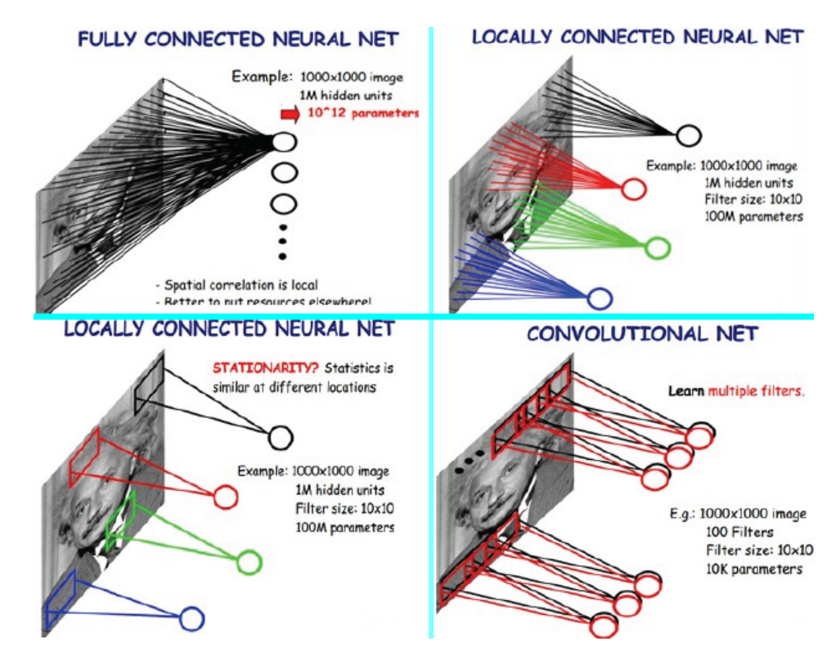
CNN의 구성요소
1. 합성곱 층 (convolutional layer) – 국소적 연결 (local connectivity)
5.
CNN
각 뉴런이 이전 층과 연결될 때,
모든 부분과 연결(fully-connected)되는 것이 아닌, 작은 국소적인 일부 영역에 연결(local connected)한다.
근접한 영역의 픽셀(피처)들에 집중하여, 특징을 더 잘 관찰하는 효과!
메모리 & 컴퓨팅 코스트를 줄이는 효과!
The image is from Hayat, Khizar. "Multimedia super-resolution via deep learning: A survey." Digital Signal Processing 81 (2018): 198-217.
11

Slide 12
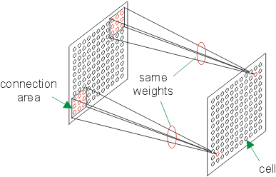
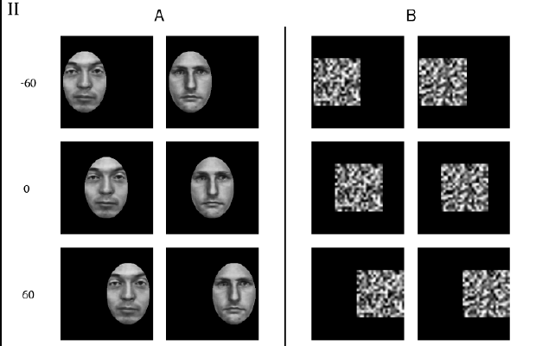
CNN의 구성요소
1. 합성곱 층 (convolutional layer) – 파라미터 공유 (parameter sharing)
5.
CNN
https://www.kiv.zcu.cz/studies/predmety/uir/NS/Neocognitron/en/weights.html
Image is from Leibo, Joel Z., et al. "The invariance hypothesis implies domain-specific regions in visual cortex." PLoS computational biology 11.10 (2015): e1004390.
Recap: 파라미터 공유(weight tying): 만약, 우리가 미리 학습과정에서 2번 이상 weight를 사용해 표현(representation)을 변환하는데, 그 변환 과정이 서로 거의 같아야 한다는 사전 지식(prior knowledge)가 있다면, 이를 이용!
→ 학습하여야 하는 파라미터를 줄인다.
그렇기 때문에 CNN에서 이미지 객체가 어떤 곳에 있든 그 객체의 특징을 일관되게 관찰할 수 있는 것이다!
→ Translate invariant (병진 대칭)하게 작동한다!
12

Slide 13
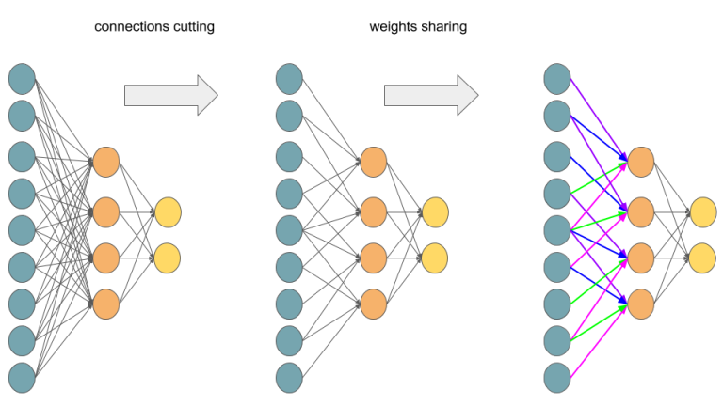
MLP에서 CNN까지
5.
CNN
https://numpydl.readthedocs.io/en/latest/tutorials/CNN/
1. Connection을 local connected하게 자르고
2. Weight sharing을 한다!
Krizhevsky, Alex, Ilya Sutskever, and Geoffrey E. Hinton. "Imagenet classification with deep convolutional neural networks." Advances in neural information processing systems 25 (2012): 1097-1105.

Slide 14

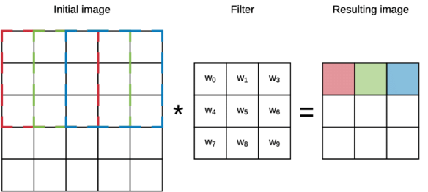
합성곱 층(convolutional layer)
- 합성곱(convolution)과 필터(filter)
5.
CNN
필터(filter)는?
이미지의 특징을 찾아내기 위한 공용 파라미터 (shared parameter)
CNN에서는 동의어로 커널(kernel)이라고도 한다!
컨볼루션(convolution)은?
전제 인풋에, 필터를 순차적으로 감아(convolve(slide)), 결과를 낸다.
Image is from Padarian, J., B. Minasny, and A. B. McBratney. "Using deep learning to predict soil properties from regional spectral data." Geoderma Regional 16 (2019): e00198.
http://ufldl.stanford.edu/tutorial/supervised/FeatureExtractionUsingConvolution/

Slide 15
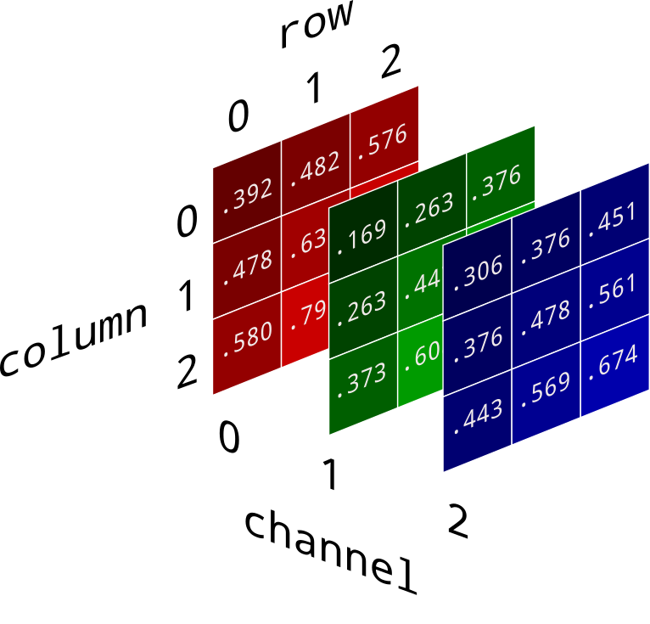
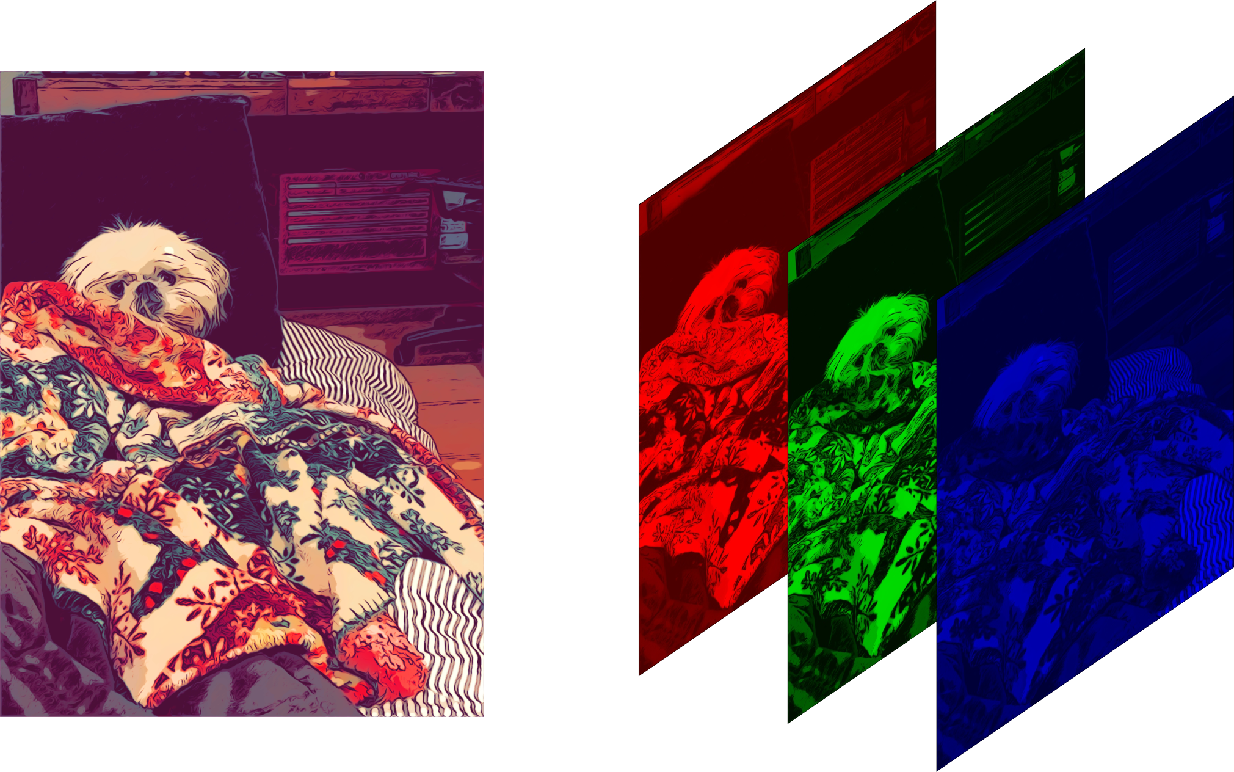
합성곱 층(convolutional layer)
- 채널(channel)
5.
CNN
채널 (channel)
이미지 픽셀 하나하나는 실수!
그럼 컬러는?
각 픽셀을 RGB 3개의 실수로 표현한 3차원 데이터인데, 여기서 각 차원을 채널!.
만약 필터(kernel, shared weight)로 작용하는 것이 n개라면? → n개의 채널을 갖는다!
전제 인풋에, 필터를 순차적으로 감아(convolve(slide)), 결과를 낸다.
Image is from https://e2eml.school/convert_rgb_to_grayscale.html

Slide 16
합성곱 층(convolutional layer)
- 걸음(stride)과 필터 사이즈 (filter size)
5.
CNN
걸음 (stride)
몇 걸음 단위로 convolution 을 진행할지 의미!
필터 사이즈 (filter size)
Kernel size라고도 하다.
필터의 크기의 사이즈
오른쪽 예시는, stride = 1, filter size (노란 부분) = 3 x3 이다.
만약 stride = 2 라면?
http://ufldl.stanford.edu/tutorial/supervised/FeatureExtractionUsingConvolution/
4 | 4
2 | 4

Slide 17
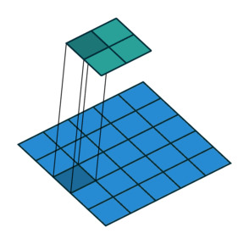
합성곱 층(convolutional layer)
- 1x1 convolution
5.
CNN
특수하게 1x1필터 사이즈의 convolution을 쓰는 경우가 많다.
Why?
인풋 값의 shape을 유지하면서 채널 수를 조절 할 수 있다.
비선형 변환 효과(non-linearity)가 있다. (convolution 뒤에 activation 함수를 사용하므로..)
계산하는 파라미터 수가 줄어들 수 있다!
예를 들면,
인풋이 128 채널이고, 3x3 필터를 가진 128채널의 convolution layer를 적용한다 했을 때, 파라미터 수는 3x3x128x128 = 147,456 개이다 !
만약, 이전에 먼저 3x3 필터를 가진 128 채널의 convolution layer적용 이전에 1x1 필터를 가진 32개 채널을 거친 뒤 간다면, 1x128x32 + 3x3x32x128 = 4,096 + 36,864 = 40,960 개로 줄어든다 !
→ Bottleneck 효과를 가질 수 있다!
https://github.com/vdumoulin/conv_arithmetic

Slide 18
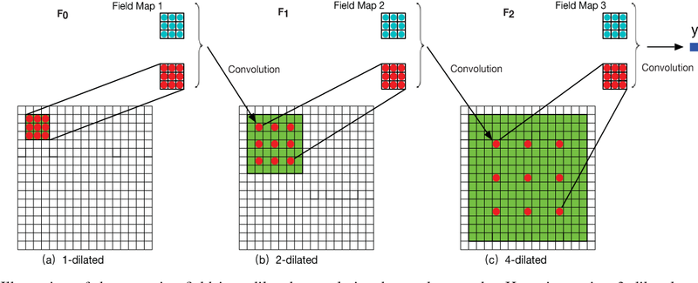
합성곱 층(convolutional layer)
- 확장 간격(dilation rate)
5.
CNN
필터 사이의 간격을 의미한다!
3x3으로 filter size가 같을 때, 1, 2, 4 dilation rate일 때는 아래와 같다.
Image is from Xi, Rui, et al. "Deep dilated convolution on multimodality time series for human activity recognition." 2018 International Joint Conference on Neural Networks (IJCNN). IEEE, 2018.

Slide 19
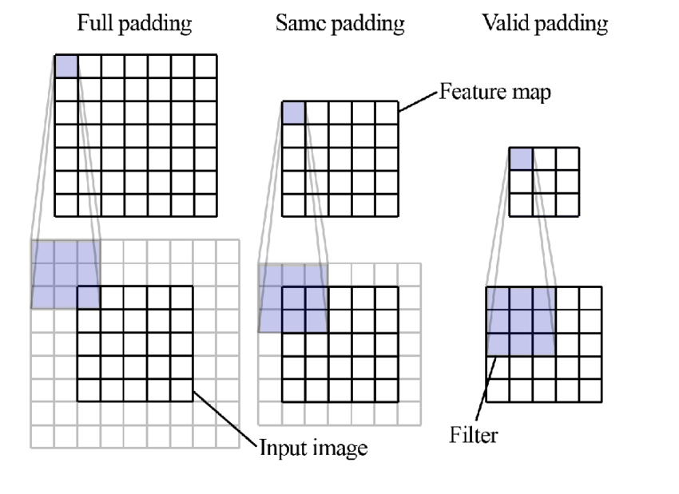
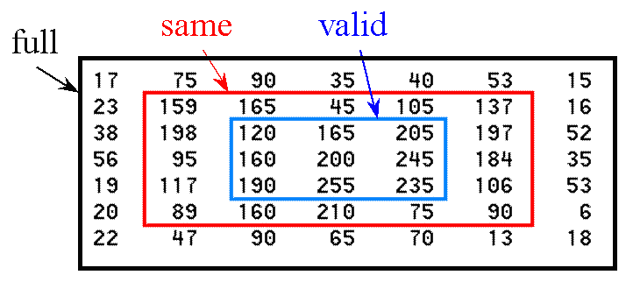
합성곱 층(convolutional layer)
- 패딩 (padding)
5.
CNN
convolution을 적용하면 보통 filter size와 stride, 그리고 dilation에 따라, 결과값(feature map)의 shape이 바뀐다.
만약 feature map의 크기를 조절하고 싶다면? Padding 이 고려될 만 하다!
크게 full, same, valid를 가장 많이 쓴다!
만약 패딩 값(padding value)이 모두 0이라면, zero-padding이라고도 부른다.
https://johnloomis.org/ece563/notes/filter/conv/convolution.html
Image is from Nowell, Tyrone Carlisle. Detection and quantification of rot in harvested trees using convolutional neural networks. MS thesis. Norwegian University of Life Sciences, Ås, 2019.

Slide 20
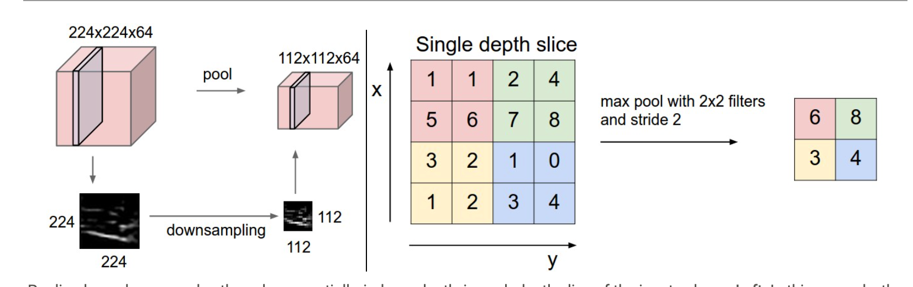
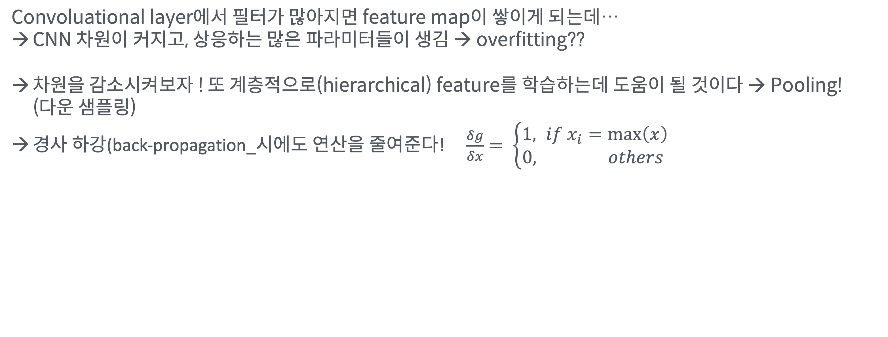
통합 층(pooling layer)
- 통합 (pooling)
5.
CNN
Convoluational layer에서 필터가 많아지면 feature map이 쌓이게 되는데…
CNN 차원이 커지고, 상응하는 많은 파라미터들이 생김 → overfitting??
차원을 감소시켜보자 ! 또 계층적으로(hierarchical) feature를 학습하는데 도움이 될 것이다 → Pooling! (다운 샘플링)
경사 하강(back-propagation_시에도 연산을 줄여준다! $\frac{δg}{δx}= \left\{\begin{aligned}1, if x_{i}=\max\left(x\right) \\ 0, others \end{aligned}\right.$
Image is from https://cs231n.github.io/convolutional-networks/

Slide 21
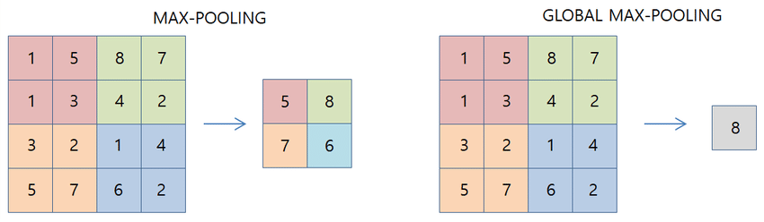
통합 층(pooling layer)
- Pooling의 종류
5.
CNN
General pooling layer
→ Filter size와 stride를 갖는다.
필터 사이즈 내에 down sampling 가능한 aggregation함수를 사용한다. (min, max, average 등).
Global pooling layer
→ Filter size와 stride를 갖지 않고, 모든 범위에 대하여 pooling을 한다.
전체에 down sampling 가능한 aggregation함수를 사용한다. (min, max, average 등)
Kim, Hannah, and Young-Seob Jeong. "Sentiment classification using convolutional neural networks." Applied Sciences 9.11 (2019): 2347.

Slide 22
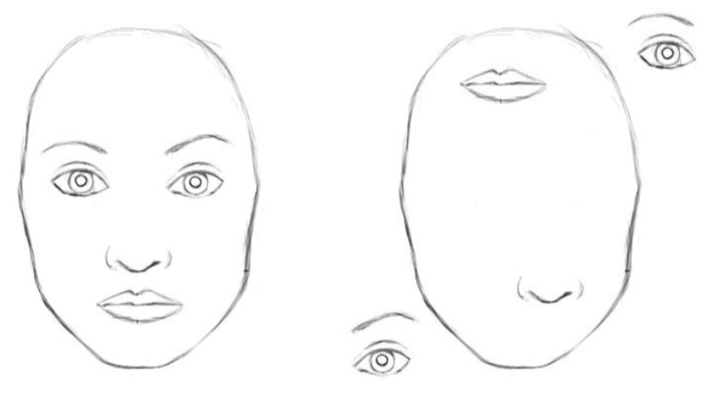
FYI: 통합 층(pooling layer)의 대체 가능성
5.
CNN
최초의 CNN은 pooling layer를 기본으로 가지고 있지만,
최근 연구 트랜드는 다른 cost를 줄일 수 있는 방법이 나오거나 컴퓨팅 파워가 더 나아져,
과감히 pooling을 쓰지 않기도 한다!
한편, pooling layer가 다운샘플링을 함으로서 field of view (시야각)을 넓히는 역할을 한다. (넓은 범위를 볼 수 있다.)
→ 그런데 생기는 문제점?
CNN은 오른쪽의 이미지들을 같은 얼굴이라고 인식한다.
(실제 사람의 시각 프로세스는 CNN과 다르게 그렇지 않다..)
이를 해결하기 위해, capsule net 등 아이디어가 나오고 있다.
한편, data augmentation (cut mix 등)기법으로 어느정도 해결 가능 하다.
Sabour, Sara, Nicholas Frosst, and Geoffrey E. Hinton. "Dynamic routing between capsules." arXiv preprint arXiv:1710.09829 (2017).

Slide 23
Fully connected layers 층
5.
CNN
Abdel-Hamid, Ossama, Li Deng, and Dong Yu. "Exploring convolutional neural network structures and optimization techniques for speech recognition." Interspeech. Vol. 11. 2013.
마지막으로 fully connected layer가 흩어져 있는 여러 채널정보들을 non-linear transform을 하고, output layer와 잇는다.
→ Output layer에서 나오는 결과로 loss를 계산한다. 여기서 만약 multi-class 분류라면, Softmax가 보통 사용될 것이다!
23

Slide 24
CNN과 다른 기법들과 합치기.
5.
CNN
앞선 강의에서 활성 함수(activation), 드랍 아웃(dropout), 배치 정규화(batch normalization) 등을 배웠는데 그럼 이 기법들은 어느 타이밍에 적용해야 할까?
Dropout:
→ 저자에 따르면, activation function뒤에 적용하는 것이 좋다고 함!
Batch normalization:
→ 원 논문에 따르면 convolution layer 또는 fully-connected layer 뒤에 적용되는 것이 좋다고 한다. 또한 ReLU와 같은 activation function을 적용하기 전에 적용하는 것을 추천하고 있음.
why? 배치 정규화의 목적이 네트워크 연산 결과가 원하는 방향의 분포 대로 나오는 것이기 때문에, 핵심 연산인 convolution 연산 뒤에 바로 적용하여 정규화 하는 것이 좋다!. 즉, activation function이 적용되어 분포가 달라지기 전에 적용하는 것이 좋다.
정리하면,
Convolutional layer → batch normalization → activation -> dropout 순서!
Pooling의 경우 task별로 달라질 수 있으나, 맨 뒤에 적용되는 것이 일반적!
https://stackoverflow.com/questions/39691902/ordering-of-batch-normalization-and-dropout#answer-40295999

Slide 25
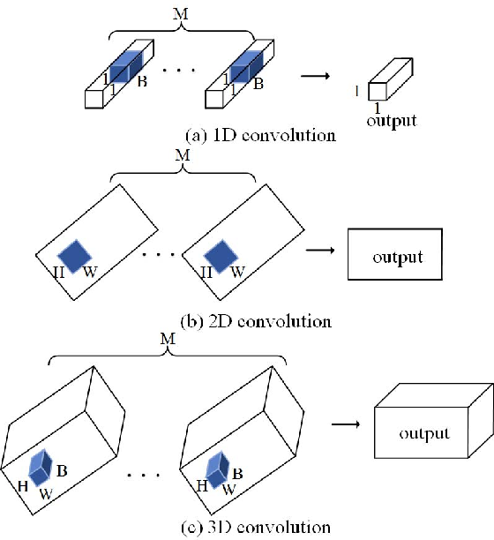
CNN의 종류
1D, 2D, 3D
5.
CNN
CNN은 2D로 한정되는 것이 아닌, 목적에 따라 여러 차원으로 확장될 수 있다 !
1d → 오디오 등 시계 열 데이터
2d → Pixel기반
3d → Voxel기반
He, Mingyi, Bo Li, and Huahui Chen. "Multi-scale 3D deep convolutional neural network for hyperspectral image classification." 2017 IEEE International Conference on Image Processing (ICIP). IEEE, 2017.

Slide 26
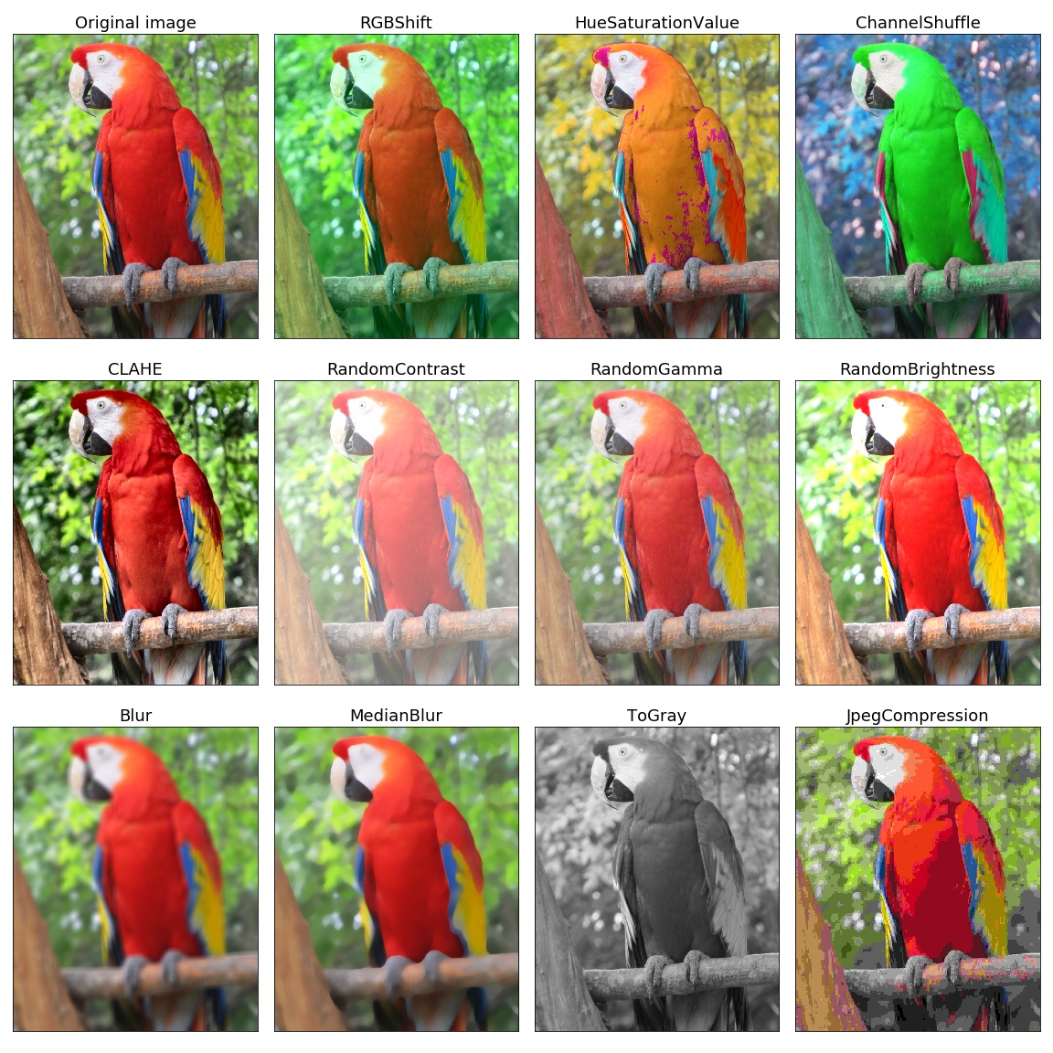
CNN과 보통 결합하는 기술들
- 데이터 증강법 (data augmentation)
5.
CNN
https://github.com/albumentations-team/albumentations

Slide 27
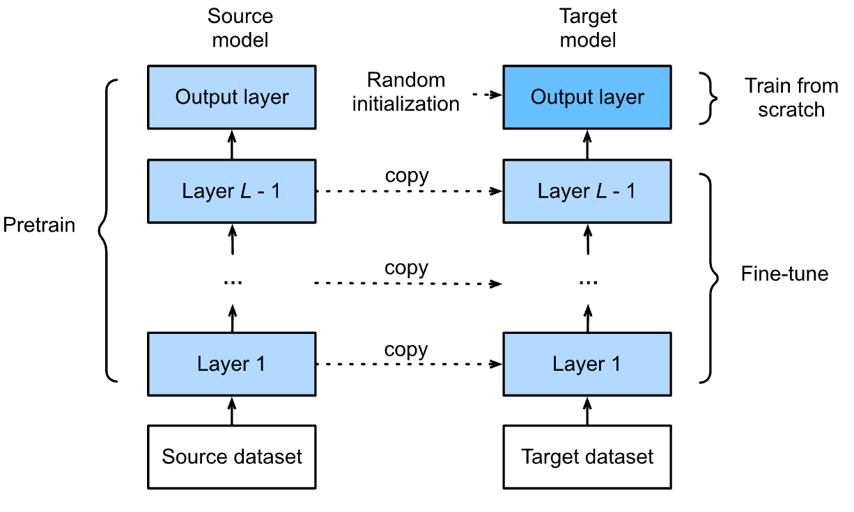
CNN과 보통 결합하는 기술들
- Transfer learning (전이 학습) - Fine-tuning (미세조정)
5.
CNN
소스 모델을, 데이터가 많은 소스 데이터로 학습!
새 타겟 모델을 만든다. 이때, 새 모델을 이전 모델의 파라미터를 output layer 및 필요한 몇 부분만 남기고 가져온다.
이때, 이 모델은 소스 데이터의 knowledge prior를 가지고 있다고 하자!
3. 타겟 모델의 output layer 등 필요한 부분을 새로 추가한다.
4. 이렇게 만들어진 모델을 타겟 데이터로 학습을 진행한다.
(보통 원래 train보다 작은 learning rate를 골라 “미세조정” 한다.)
Zhang, Aston, et al. "Dive into deep learning." arXiv preprint arXiv:2106.11342 (2021).

Slide 28
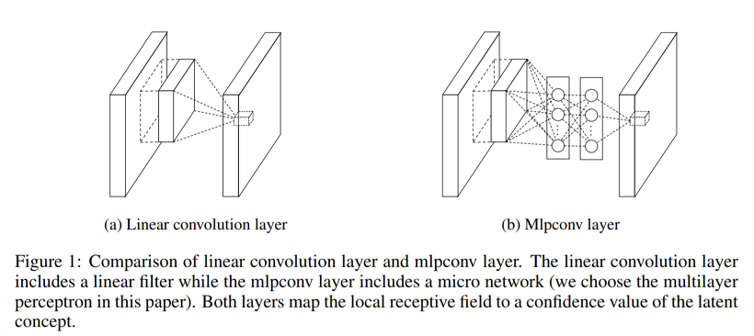
CNN과 보통 결합하는 기술들
- Network-in-network
5.
CNN
CNN의 구성 중에, 다른 MLP, self-attention 등을 사용하여 성능 / 컴퓨팅 코스트를 개선할 수 있다.
→ Network-in-network 에서, Mlpconv는 conv와 conv사이 mlp연산을 넣고, 맨 뒤 output layer 근처의 MLP를 축소하거나 없앰으로써, 파라미터 연산을 줄였다 !
M. Lin, Q. Chen, and S. Yen, Network In Network, arXiv:1312.4400, 2013

Slide 29
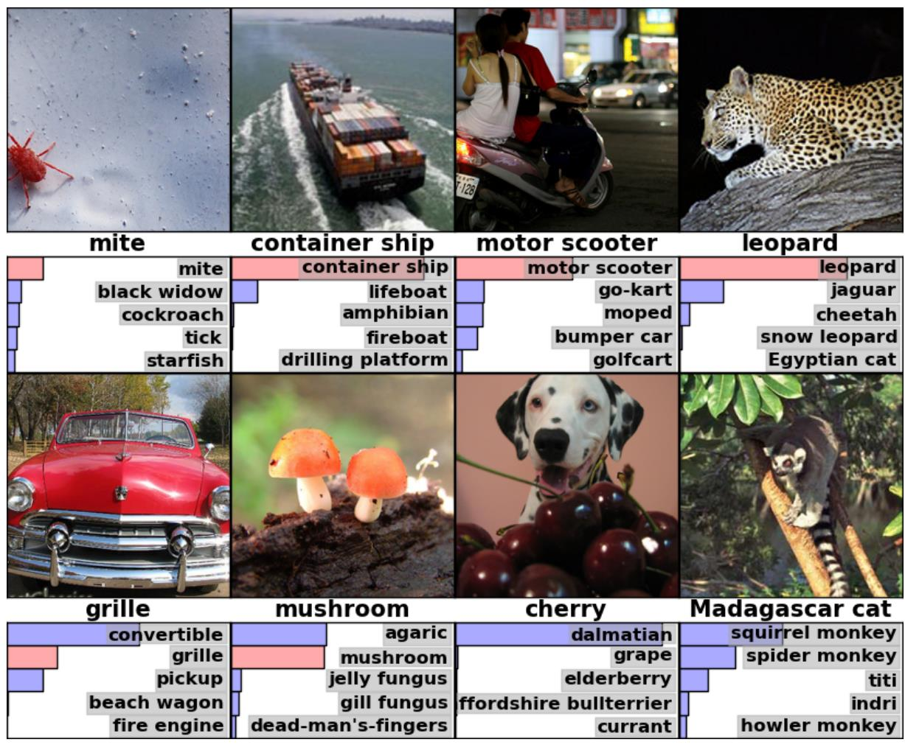
정리: AlexNet의 성능은?
5.
CNN
1000개의 class를 분류할 때, 77% 의 정확도!
만약 top 5 accuracy라고 한다면
96.43% 로 매우 좋은 성과!
Top 5 정확도?
Logits (모델의 아웃풋)에서
‘상위 5개를 뽑았을 때 그 안에 label이 있을 때를 맞췄다.’고 가정하고 측정한 정확도
A. Krizhevsky, I. Sutskever, and G. Hinton, ImageNet Classification with Deep Convolutional Neural Networks, NIPS 2012

Slide 30
합성곱 신경망 (CNN)
3 CNN, going deeper

Slide 31
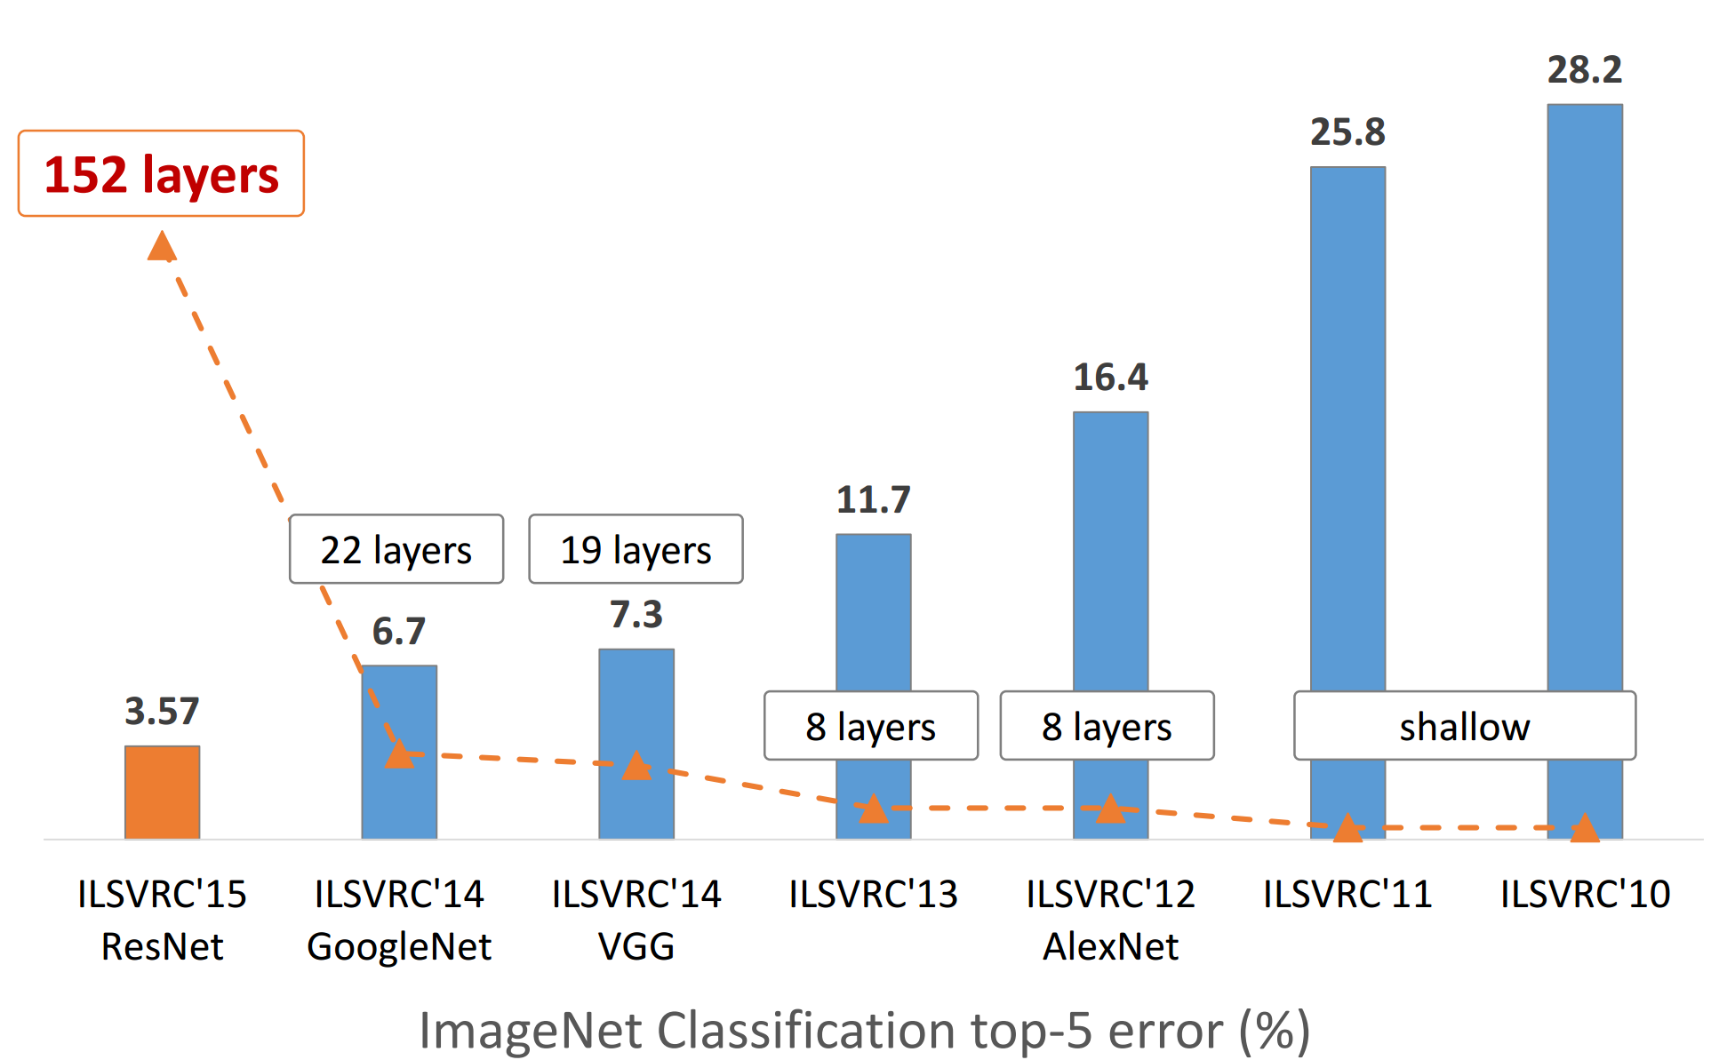
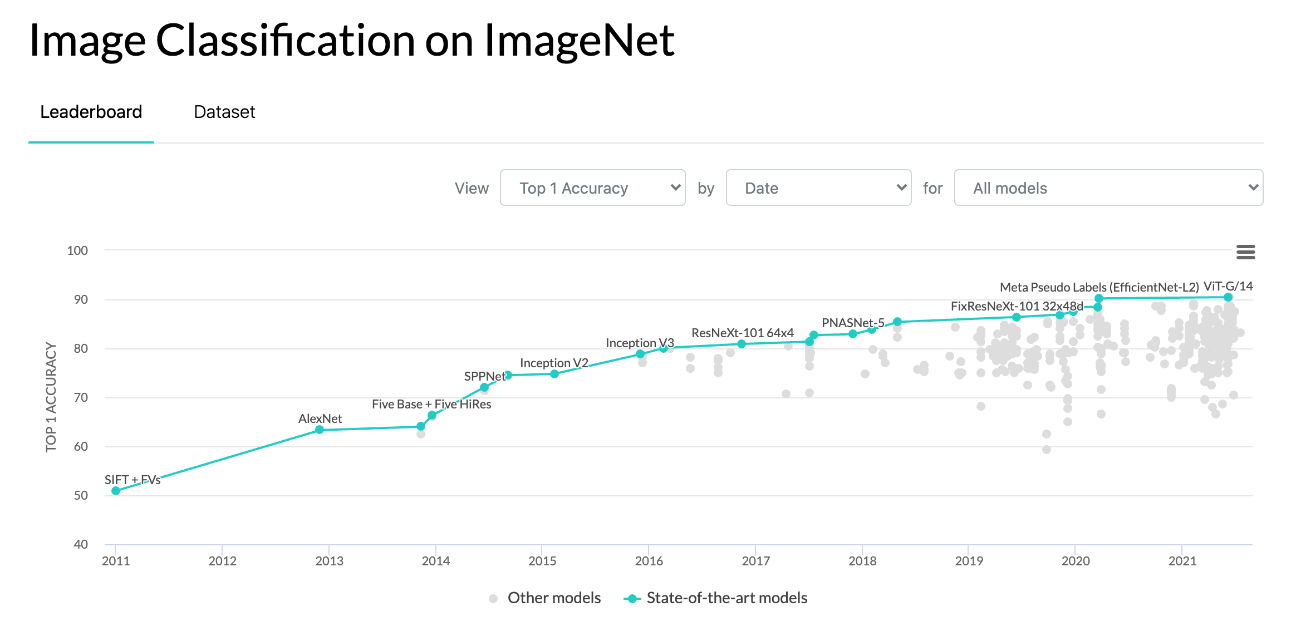
CNN의 발전 방향
5.
CNN
Image is from Nguyen, Kien, et al. "Iris recognition with off-the-shelf CNN features: A deep learning perspective." IEEE Access 6 (2017): 18848-18855.
https://paperswithcode.com/sota/image-classification-on-imagenet
2012~2015년까지는, ‘깊게’ CNN을 잘 쌓는 역사 였다!
https://stackoverflow.com/questions/39691902/ordering-of-batch-normalization-and-dropout#answer-40295999

Slide 32
CNN의 발전 방향
→ Gradient vanishing
5.
CNN
Image is from Nguyen, Kien, et al. "Iris recognition with off-the-shelf CNN features: A deep learning perspective." IEEE Access 6 (2017): 18848-18855.
https://paperswithcode.com/sota/image-classification-on-imagenet
2012~2015년까지는, ‘깊게’ CNN을 잘 쌓는 역사 였다!
그러나, 깊게 쌓을 수록 gradient vanishing문제가 있어 점점 갈수록 gradient가 더 작아졌다.
https://stackoverflow.com/questions/39691902/ordering-of-batch-normalization-and-dropout#answer-40295999

Slide 33
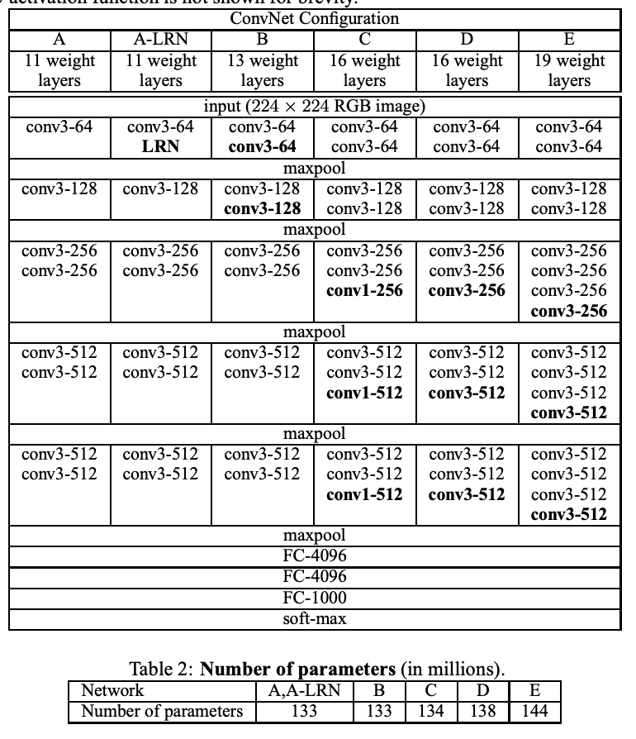
CNN의 발전 방향
→ VGGNet (2014)
5.
CNN
최대로 많이 깊게 들어간 모델은 VGGNet19로 19개의 layer
그러나, 깊게 쌓을 수록 gradient vanishing문제가 있었다…!
Top 5 error 는 7.3%
→ 점점 갈수록 gradient가 더 작아졌다. 그래서 더 깊게 못 쌓았음.
Image is from Nguyen, Kien, et al. "Iris recognition with off-the-shelf CNN features: A deep learning perspective." IEEE Access 6 (2017): 18848-18855.
Simonyan, Karen, and Andrew Zisserman. "Very deep convolutional networks for large-scale image recognition." arXiv preprint arXiv:1409.1556 (2014).

Slide 34
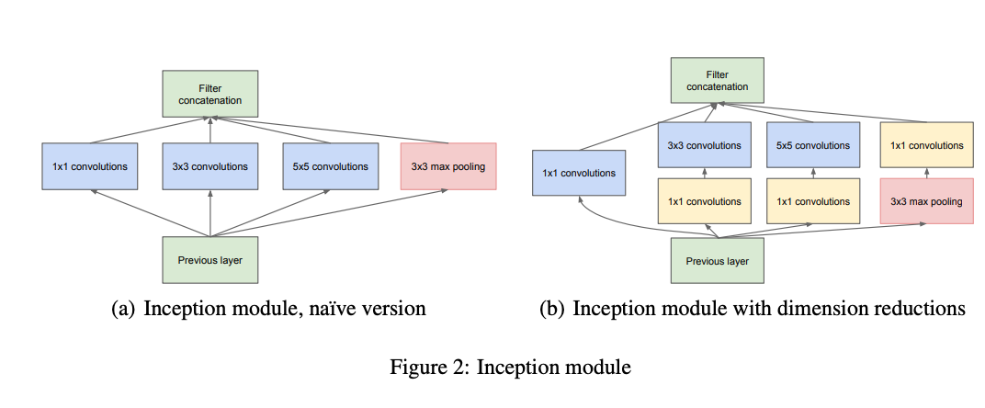
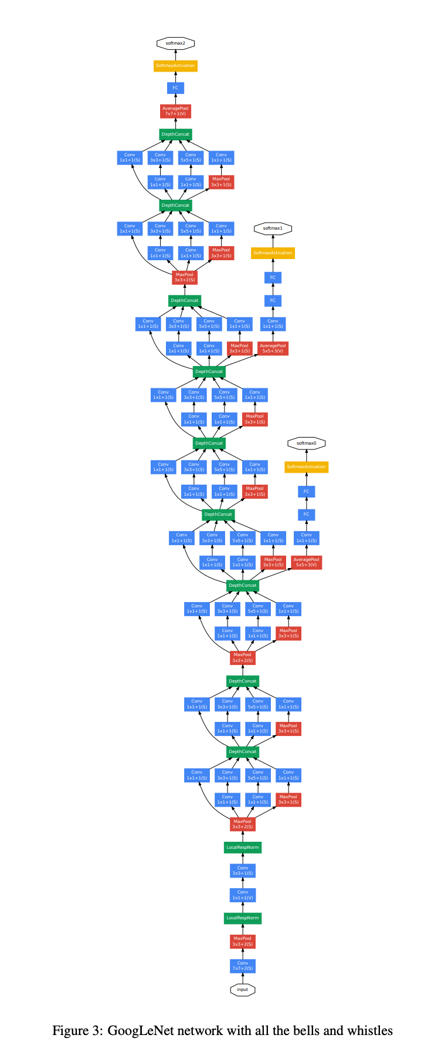
CNN의 발전 방향
→ GoogLeNet (2014)
5.
CNN
Pooling layer를 사용하여 27개 layer를 쌓았다!
개산량을 Top5 error 6.7%로 개선!
Inception 모듈에서 여러개의 filter size와 pooling을 결합하는 아이디어 사용.
: 다양한 scale의 feature를 추출할 수 있게 !
그러나 이 경우 비싸다.
network in network 개념 사용.
1x1 conv를 network in network의 개념처럼 사이에 넣어 , 연산량을 줄였다!
Szegedy, Christian, et al. "Going deeper with convolutions." Proceedings of the IEEE conference on computer vision and pattern recognition. 2015.

Slide 35
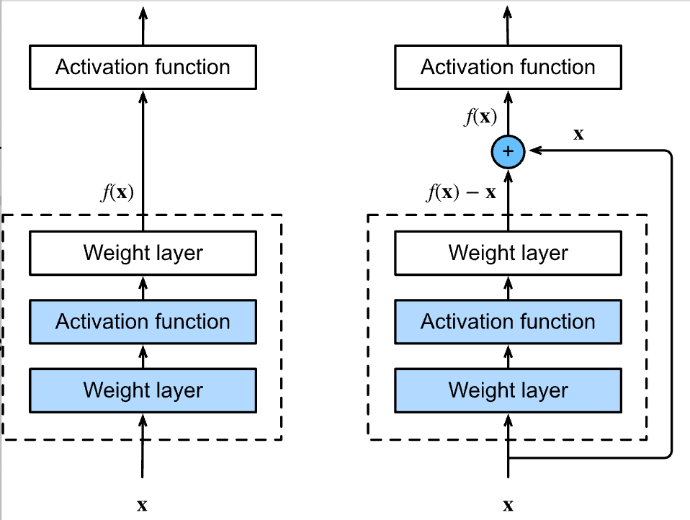
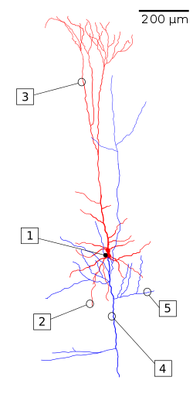
CNN의 발전 방향
→ ResNet (2015)
5.
CNN
그러나, 그 이후의 아무 과정없이 layer를 쌓는 것은 큰 성과를 쌓지 못했다.
Why?
→ Gradient vanishing !
그러나, ResNet(2015)에서 residual connection(skip connection) 개념을 사용하여 본 문제를 해결하였다.
→ 사람 뉴런의 pyramidal cell의 결합과 유사하다 !
He, Kaiming, et al. "Deep residual learning for image recognition." Proceedings of the IEEE conference on computer vision and pattern recognition. 2016.
Image is from Zhang, Aston, et al. "Dive into deep learning." arXiv preprint arXiv:2106.11342 (2021).
https://en.wikipedia.org/wiki/Pyramidal_cell

Slide 36
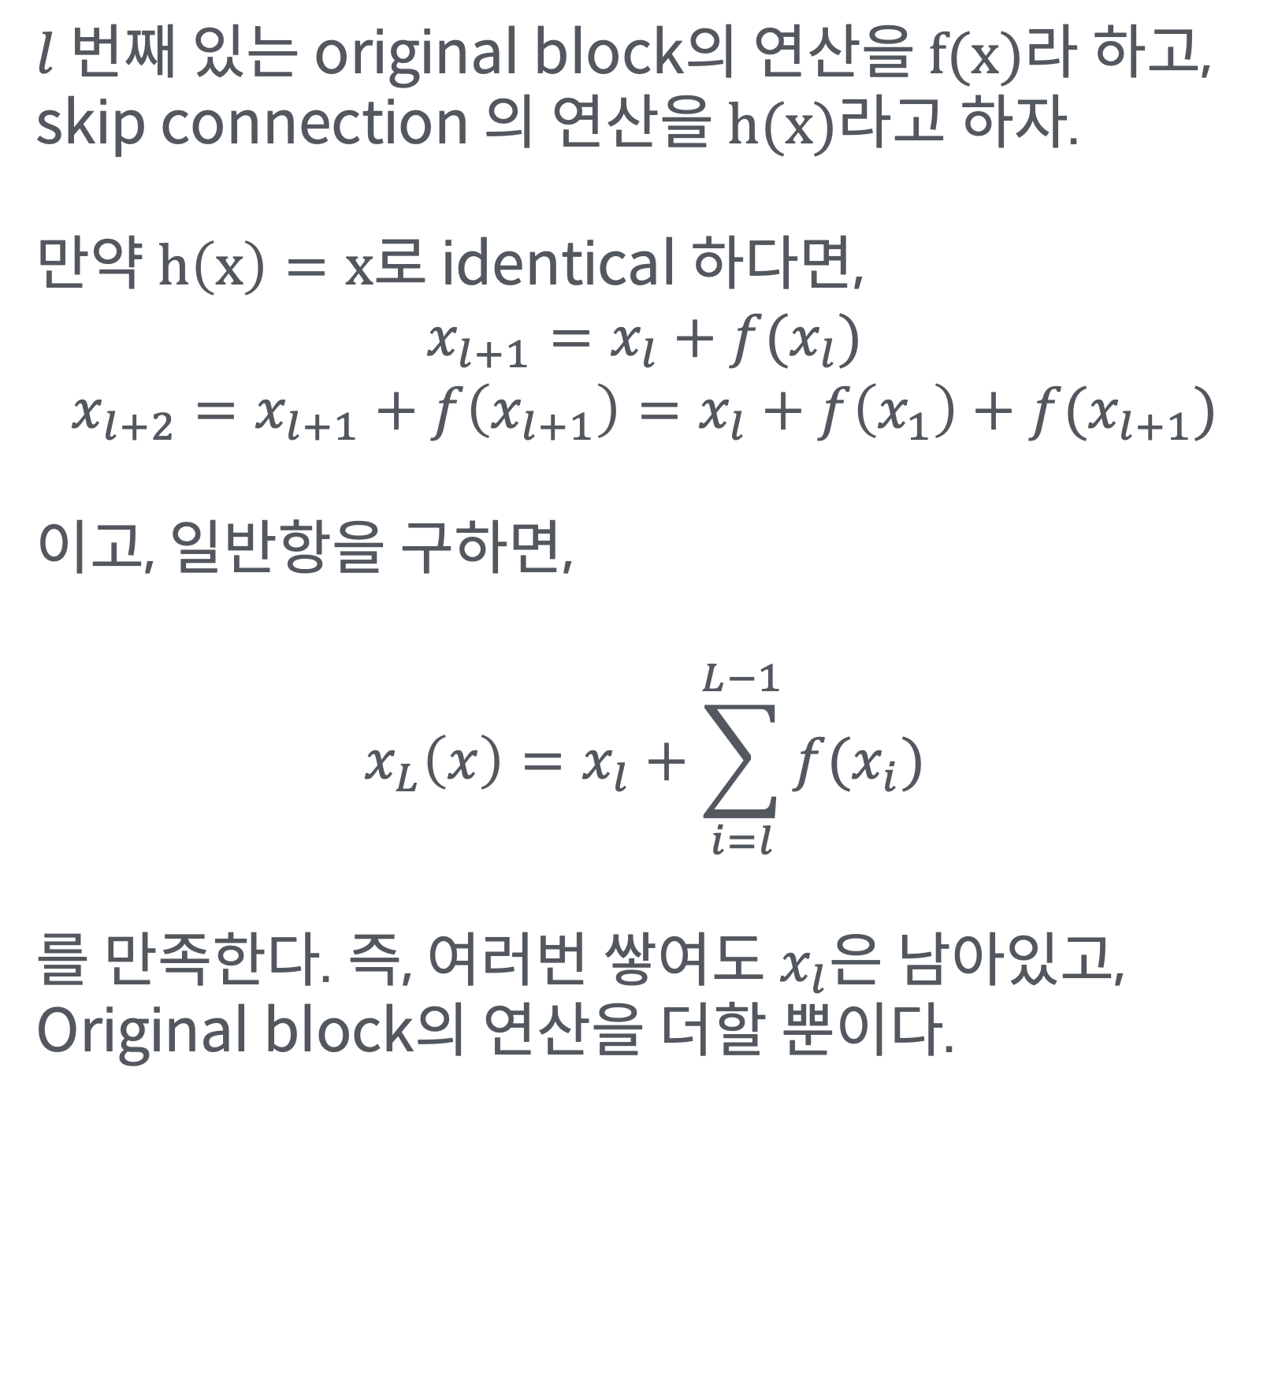
CNN의 발전 방향
→ ResNet (2015)
5.
CNN
왜 Residual Connection 은 gradient vanishing에도 괜찮을까?
$l$ 번째 있는 original block의 연산을 $f(x)$라 하고,
skip connection 의 연산을 $h(x)$라고 하자.
만약 $h\left(x\right)=x$로 identical 하다면,
$$x_{l+1}=x_{l}+f(x_{l})$$
$$x_{l+2}=x_{l+1}+f\left(x_{l+1}\right)=x_{l}+f\left(x_{1}\right)+f(x_{l+1})$$
이고, 일반항을 구하면,
$$x_{L}\left(x\right)=x_{l}+\sum_{i=l}^{L−1}{f(x_{i})}$$
를 만족한다. 즉, 여러번 쌓여도 $x_{l}$은 남아있고,
Original block의 연산을 더할 뿐이다.
Image is from Zhang, Aston, et al. "Dive into deep learning." arXiv preprint arXiv:2106.11342 (2021).
He, Kaiming, et al. "Deep residual learning for image recognition." Proceedings of the IEEE conference on computer vision and pattern recognition. 2016.

Slide 37
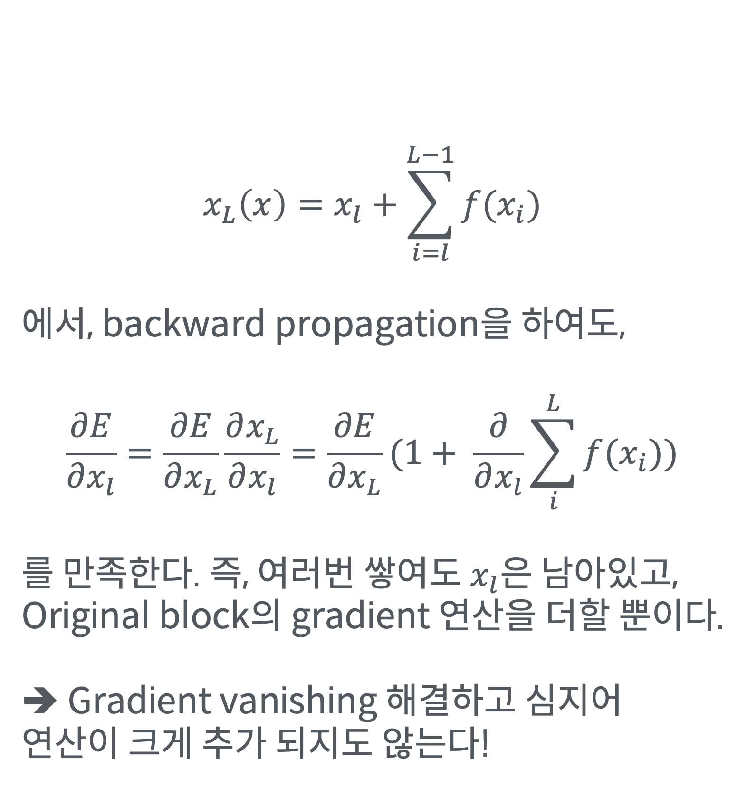
CNN의 발전 방향
→ ResNet (2015)
5.
CNN
왜 Residual Connection 은 gradient vanishing에도 괜찮을까?
$$x_{L}\left(x\right)=x_{l}+\sum_{i=l}^{L−1}{f(x_{i})}$$
에서, backward propagation을 하여도,
$$\frac{∂E}{∂x_{l}}=\frac{∂E}{∂x_{L}}\frac{∂x_{L}}{∂x_{l}}=\frac{∂E}{∂x_{L}}(1+ \frac{∂}{∂x_{l}}\sum_{i}^{L}{f(x_{i})})$$
를 만족한다. 즉, 여러번 쌓여도 $x_{l}$은 남아있고,
Original block의 gradient 연산을 더할 뿐이다.
➔ Gradient vanishing 해결하고 심지어 연산이 크게 추가 되지도 않는다!
Image is from Zhang, Aston, et al. "Dive into deep learning." arXiv preprint arXiv:2106.11342 (2021).
He, Kaiming, et al. "Deep residual learning for image recognition." Proceedings of the IEEE conference on computer vision and pattern recognition. 2016.

Slide 38
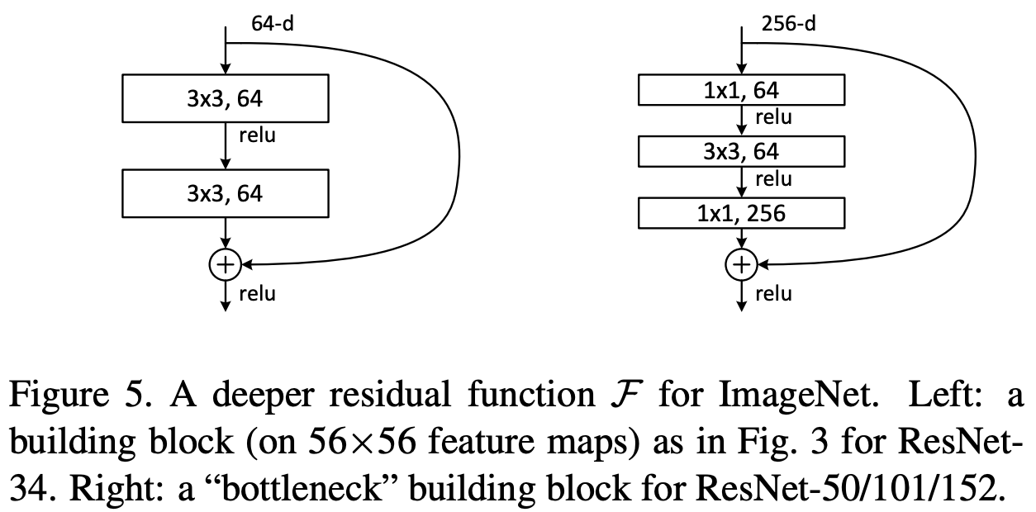
CNN의 발전 방향
→ ResNet (2015)
5.
CNN
한편, 1x1 연산을 전후로 더하는 bottleneck 구조를 취해 퍼포먼스를 높였다!
He, Kaiming, et al. "Deep residual learning for image recognition." Proceedings of the IEEE conference on computer vision and pattern recognition. 2016.

Slide 39
CNN의 발전 방향
→ ResNet (2015)
5.
CNN
3.57% 의 top5 error를 보였다 !
Image is from Nguyen, Kien, et al. "Iris recognition with off-the-shelf CNN features: A deep learning perspective." IEEE Access 6 (2017): 18848-18855.
He, Kaiming, et al. "Deep residual learning for image recognition." Proceedings of the IEEE conference on computer vision and pattern recognition. 2016.

Slide 40
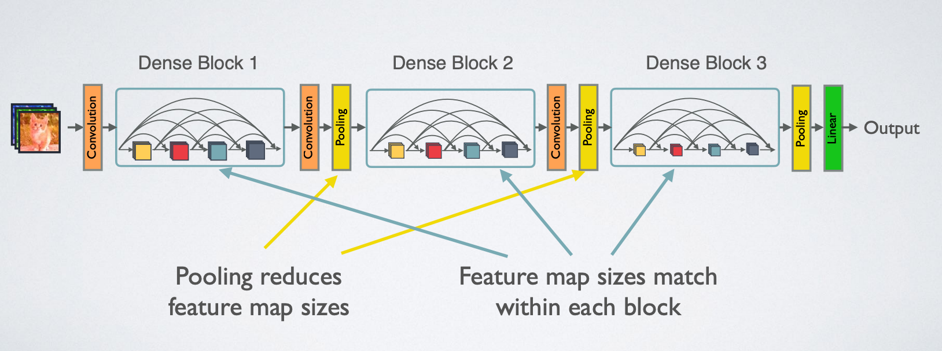
CNN의 발전 방향
→ DenseNet (2017)
5.
CNN
ResNet의 skip connection을 보다 일반화 하여,
옆의 붙어있는 layer 뿐만 아닌,
모든 layer간에 skip connection을 붙였다.
→ 더 gradient vanishing문제를 완화!
그러나 down sampling (pooling)이 필요하므로 그 구간별로 다르게 DenseNet block을 취한다!
Huang, Gao, et al. "Densely connected convolutional networks." Proceedings of the IEEE conference on computer vision and pattern recognition. 2017.
Images are from https://pdfs.semanticscholar.org/c3d9/26a85d85a83126f405ad40ff453611148c15.pdf

Slide 41
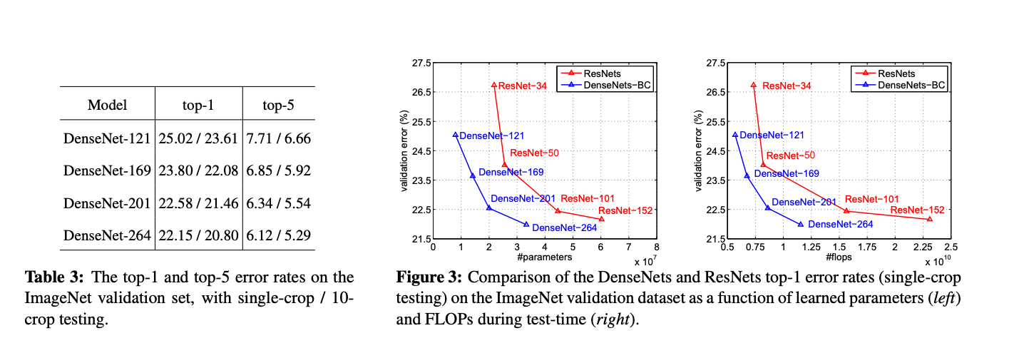
CNN의 발전 방향
→ DenseNet (2017)
5.
CNN
일반 ResNet보다 성능이 개선됨!
Huang, Gao, et al. "Densely connected convolutional networks." Proceedings of the IEEE conference on computer vision and pattern recognition. 2017.

Slide 42
합성곱 신경망 (CNN)
4 Recent trends of CNN models

Slide 43
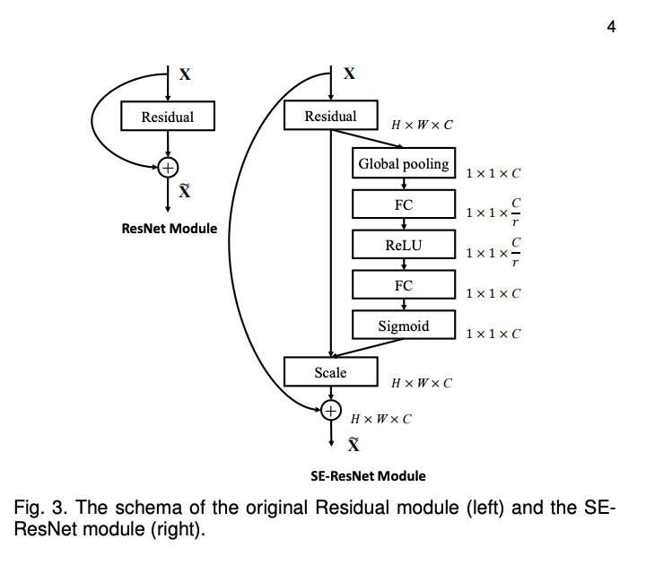
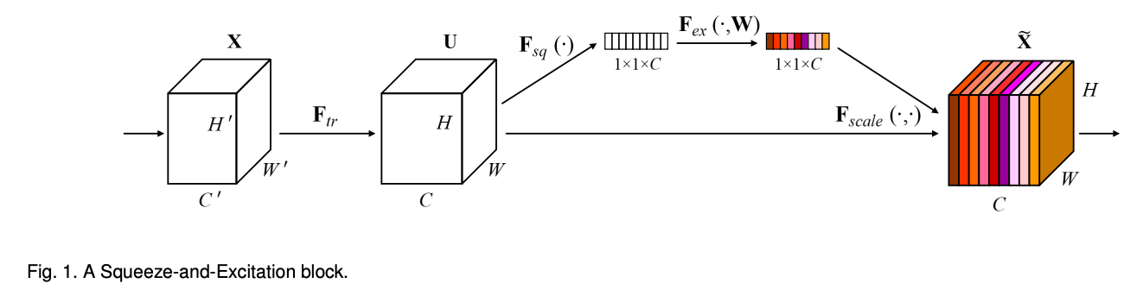
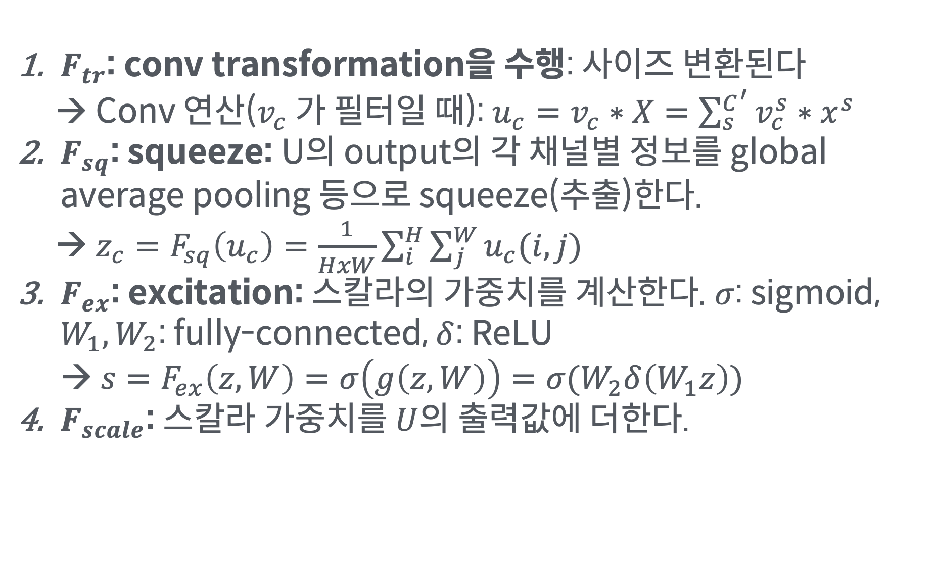
CNN의 발전 방향
→ SeNet (2017-2018)
5.
CNN
SE Block을 Convolutional layer뒤에 병렬적으로(skip connection과 함께) 붙여 성능을 개선 !
$F_{tr}$: conv transformation을 수행: 사이즈 변환된다
→ Conv 연산($v_{c}$가 필터일 때): $u_{c}=v_{c}∗X=\sum_{s}^{C^{′}}{v_{c}^{s}∗x^{s}}$
$F_{sq}$: squeeze: U의 output의 각 채널별 정보를 global average pooling 등으로 squeeze(추출)한다.
→ $z_{c}=F_{sq}\left(u_{c}\right)=\frac{1}{HxW}\sum_{i}^{H}{\sum_{j}^{W}{u_{c}(i,j)}}$
$F_{ex}$: excitation: 스칼라의 가중치를 계산한다. $σ$: sigmoid, $W_{1}, W_{2}$: fully-connected, $δ$: ReLU → $s=F_{ex}\left(z, W\right)=σ\left(g\left(z, W\right)\right)=σ(W_{2}δ\left(W_{1}z\right))$
$F_{scale}$: 스칼라 가중치를 $U$의 출력값에 더한다.
Hu, Jie, Li Shen, and Gang Sun. "Squeeze-and-excitation networks." Proceedings of the IEEE conference on computer vision and pattern recognition. 2018.

Slide 44
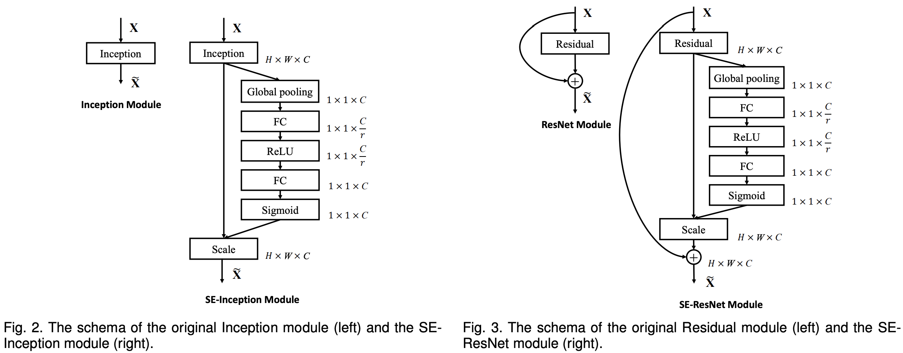

CNN의 발전 방향
→ SeNet (2017-2018)
5.
CNN
SE Block의 장점은?
유연하다 !
→ 어떤 convolutional net에도 붙일 수 있다.
추가적인 계산량이 적다 !
파라미터 증가 량이 조금 있으나, 성능 향상이 확실하다!
파라미터가 $W_{1}, W_{2}$가 추가되지만, ratio을 작게 설정하면 파라미터 수가 작아진다.
Convolutional layer 하나당, $2C^{2}/r$ 개의 파라미터만 늘어난다. (논문에서는 $r=16$일 때가 보통 적절)
2017 ImageNet Challenge (ILSVRC) 기준 SOTA!
Hu, Jie, Li Shen, and Gang Sun. "Squeeze-and-excitation networks." Proceedings of the IEEE conference on computer vision and pattern recognition. 2018.

Slide 45

CNN의 발전 방향
→ SeNet (2017-2018)의 성능
5.
CNN
모든 블록 모듈이 각 모델들에 붙을 경우, 성능이 조금씩 상승!
Hu, Jie, Li Shen, and Gang Sun. "Squeeze-and-excitation networks." Proceedings of the IEEE conference on computer vision and pattern recognition. 2018.

Slide 46

CNN의 발전 방향
→ EfficientNet (2018-2019)
5.
CNN
모델이 항상 깊은 게 좋은 것이 아니다 !
적절한 깊이의 튜닝을 잘하면 모델 성능이 충분히 나오고 SOTA에 근접하다!
발견 및 실험: AutoML(Hyper Parameter Optimization; HPO)를 도입하여 search space내에서 최적의 값을 찾음
Tan, Mingxing, and Quoc Le. "Efficientnet: Rethinking model scaling for convolutional neural networks." International Conference on Machine Learning. PMLR, 2019.

Slide 47


CNN의 발전 방향
→ EfficientNet (2018-2019)
5.
CNN
모델의 Scaling에 대해 여러가지 관점으로 실험 & 분석
80% 까지는 Top1 Acc. 가 상승하지만,
특히 depth의 경우 그 이후에는 saturation된다.
Tan, Mingxing, and Quoc Le. "Efficientnet: Rethinking model scaling for convolutional neural networks." International Conference on Machine Learning. PMLR, 2019.

Slide 48

CNN의 발전 방향
→ EfficientNet (2018-2019)
5.
CNN
Depth와 Resolution을 고정하고, width만 조절하여 성능 그래프를 보면…
“Resolution”을 scaling하는 것이 ”Depth”보다 영향을 크게 준다는 것을 파악할 수 있다!
Tan, Mingxing, and Quoc Le. "Efficientnet: Rethinking model scaling for convolutional neural networks." International Conference on Machine Learning. PMLR, 2019.

Slide 49


CNN의 발전 방향
→ EfficientNet (2018-2019)
5.
CNN
참고: FLOPS:
→ Floating point operations per seconds 로 속도의 지표.
ResNet, DenseNet보다 빠르고, 가볍고 성능이 좋다!
Tan, Mingxing, and Quoc Le. "Efficientnet: Rethinking model scaling for convolutional neural networks." International Conference on Machine Learning. PMLR, 2019.

Slide 50

CNN의 발전 방향
→ Self-training(자가 학습 기법)과 Data augmentation (2019)
5.
CNN
EfficientNet이 등장한 이후, 발전 방향은 모델 보다, 데이터나 학습 과정을 개선하는 것으로 트랜드가 바뀌었다.
2019년 SOTA였던,
Touvron, Hugo, et al. "Fixing the train-test resolution discrepancy." arXiv preprint arXiv:1906.06423 (2019)은,
EfficientNet의 data augmentation기법에 맞춰 train/test에 사용하는 augmentation을 할때에 맞춰 모델의 scaling을 개선한 방법이었다!

Slide 51
합성곱 신경망 (CNN)
4 Recent trends of CNN models

Slide 52
CNN의 발전 방향
→ Self-training(자가 학습 기법)
5.
CNN
Recap: 자가 학습(self-training)
준지도 학습 (Semi-supervised learning)
레이블된 데이터와 레이블 되지 않는 데이터 모두 사용되는 학습.
일반적으로, 다수의 레이블되지 않는 데이터와 레이블 된 골드 레이블 (gold label) 데이터로 구성.
자기 지도 학습(Self-supervised learning)
다량의 레이블이 없는 원데이터로부터 데이터 부분들의 관계를 통해 레이블을 자동으로 생성하여 지도 학습에 이용
Pretext task를 설정(i.e. 데이터의 일부분을 은닉하여 모델이 그 부분을 예측하도록 학습)하여 이를 학습한 후, downstream task로 전이 학습 (transfer learning) 하여 다른 테스크에 적용.
Pretext task: 데이터 내의 semantic한 정보를 이해할 수 있도록 새로 정의한 임의의 문제

Slide 53

CNN의 발전 방향
→ Self-training(자가 학습 기법)
5.
CNN
자가 학습(self-training)은?
셀프 트레이닝의 원리는 높은 확률 값이 나오는 데이터 위주로 가져가, 먼저 학습을 진행한다 !
He, Junxian, et al. "Revisiting self-training for neural sequence generation." arXiv preprint arXiv:1909.13788 (2019).

Slide 54
CNN의 발전 방향
→ Self-training(자가 학습 기법)과 Noisy Student (2020)
5.
CNN
순서
1. EfficientNet 모델을 teacher 모델로, ImageNet데이터(약 1천만 이미지)로 학습시킨다.
2. 학습 된 teacher 모델로 라벨이 매겨져 있지 않은 3 억장의 이미지에 라벨을 매긴다.
3. teacher 모델보다 크기가 같거나 큰 student network를 생성한 뒤, ImageNet 데이터와 라벨을 매긴 데이터를 합쳐서 학습시킨다.
→ 이때, data augmentation, dropout, stochastic depth 등을 적용한다!
4. 학습된 student 모델을 teacher 모델로 바꾸고, 2-4 과정을 반복한다.
Xie, Qizhe, et al. "Self-training with noisy student improves imagenet classification." Proceedings of the IEEE/CVF Conference on Computer Vision and Pattern Recognition. 2020.

Slide 55


CNN의 발전 방향
→ Self-training(자가 학습 기법)과 Noisy Student (2020)
5.
CNN
원 논문의 설명
Xie, Qizhe, et al. "Self-training with noisy student improves imagenet classification." Proceedings of the IEEE/CVF Conference on Computer Vision and Pattern Recognition. 2020.

Slide 56


CNN의 발전 방향
→ Self-training(자가 학습 기법)과 Noisy Student (2020): 결과
5.
CNN
Xie, Qizhe, et al. "Self-training with noisy student improves imagenet classification." Proceedings of the IEEE/CVF Conference on Computer Vision and Pattern Recognition. 2020.

Slide 57


CNN의 발전 방향
→ Self-training(자가 학습 기법)과 Noisy Student (2020): 결과
5.
CNN
참고: ImageNet-A,C,P
모델의 robustness을 테스트하기 위해 ImageNet의 corruption을 담은 데이터
burring, fogging, rotation, scaling 등이 들어있음
노이즈와 adversarial attack(적대적 공격)에
튼튼하다.
Xie, Qizhe, et al. "Self-training with noisy student improves imagenet classification." Proceedings of the IEEE/CVF Conference on Computer Vision and Pattern Recognition. 2020.

Slide 58

CNN의 발전 방향
→ Pseudo Labeling
5.
CNN
Labeled Data로 Model을 먼저 학습시킨다.
그렇게 학습된 모델을 사용하여, Unlabeled data를 예측하고 그 결과를 Label로 사용하는 pseudo-labeled data를 만든다.
Pseudo-labeled data와 Labeled data를 모두 사용하여 다시 그 모델을 학습시킨다.
Li, Xinzhe, et al. "Learning to self-train for semi-supervised few-shot classification." Advances in Neural Information Processing Systems 32 (2019): 10276-10286.

Slide 59

CNN의 발전 방향
→ Pseudo Labeling
5.
CNN
Pseudo labeled data는?
각 샘플에 대하여, 예측된 확률이 가장 높은 것.
$y_{i}^{′}= \left\{\begin{aligned}1, if i=\arg{\max_{i^{′}}{f_{i}^{′}(x)}} \\ 0, otherwise\end{aligned}\right.$
예측된 확률이 가장 높은 것을 label로 선정한다고 했을 때, 제대로 학습을 마치지 못한 모델로 하였을 경우, 모델의 학습을 저해하는 데이터를 만들 뿐..
Noisy Student Model의 단점!
이 두개의 작업을 따로 하는 것이 아닌, 동시에 적용하여야 한다 !
Li, Xinzhe, et al. "Learning to self-train for semi-supervised few-shot classification." Advances in Neural Information Processing Systems 32 (2019): 10276-10286.

Slide 60

CNN의 발전 방향
→ Pseudo Labeling
5.
CNN
Pseudo labeling 의 손실 함수
다음과 같이 원래 학습과 Pseudo labeling된 데이터의 학습을 동시에 진행한다.
$$L=\frac{1}{n}\sum_{m}^{n}{\sum_{i}^{C}{L\left(y_{I}^{m}, f_{i}^{m}\right)+α\left(t\right)\frac{1}{n^{′}}\sum_{m}^{n^{′}}{\sum_{i}^{C}{L(y_{i}^{′m},f_{i}^{′m})}}}}$$
$n$: labeled data의 배치 사이즈
$f_{i}^{m}$: $m$번째 labeled data 샘플을 input으로 넣은 모델의 output
$y_{i}^{m}$: 위의 input에 매칭되는 label
$n′$: unlabeled data의 배치 사이즈
$f_{i}^{′m}$: $m$번째 unlabeled data 샘플을 input으로 넣은 모델의 output
${y′}_{i}^{m}$: 위의 unlabeled input에 매칭되는 현재의 pseudo-label
$α(t)$: 두식을 balancing하는 coefficient → 매우 중요!
Li, Xinzhe, et al. "Learning to self-train for semi-supervised few-shot classification." Advances in Neural Information Processing Systems 32 (2019): 10276-10286.

Slide 61
CNN의 발전 방향
→ Pseudo Labeling
5.
CNN
Pseudo labeling 이 작동하는 이유?
모델의 분류과정에서 decision boundary를 결정할 때, 그 경계를 구분하는 지점의 데이터가 몰려있는 밀도가 낮으면 낮을수록, 더 미세한 차이점도 구별한다고 생각할 수 있기 때문에, 전체적인 성능을 높일 수 있다!
:다른 semi-supervised learning방법에서도 통용되는 장점
Entropy 정형화(regularization) 효과
(Grandvalet, Yves, and Yoshua Bengio. "Semi-supervised learning by entropy minimization." CAP 367 (2005): 281-296)
Li, Xinzhe, et al. "Learning to self-train for semi-supervised few-shot classification." Advances in Neural Information Processing Systems 32 (2019): 10276-10286.

Slide 62

CNN의 발전 방향
→ Meta Pseudo Labels (2021)
5.
CNN
Meta Pseudo Labels는 teacher와 student를 동시에 학습!
이때, student의 labeled data에 대한 performance가 teacher에 학습에 영향을 준다! (일종의 reward signal)
Li, Xinzhe, et al. "Learning to self-train for semi-supervised few-shot classification." Advances in Neural Information Processing Systems 32 (2019): 10276-10286.

Slide 63


CNN의 발전 방향
→ Meta Pseudo Labels (2021)
5.
CNN
Phase 1. Teacher의 $x$의 결과로 Psuedo-label ($q_{ψ}(x)$)을 만들고 student 에게 주고 student의 weight를 supervised learning (cross entropy)로 업데이트 한다.
Phase 2. student의 validation loss를 재사용하여, teacher의 weight 역시 업데이트 한다.
$$L_{CE}\left(y_{val}, P_{θ^{\left(t+1\right)}}\left(x_{val}\right)\right)=R\left(θ^{t+1}\right)=R(θ^{t}−η∇_{θ}L_{CE}\left(q_{ψ}\left(x\right), p_{θ}\left(x\right)\right){\left.​\right|}_{θ^{t}})$$
Phase 3. 부가적으로 UDA(Xie, Qizhe, et al. "Unsupervised data augmentation for consistency training." arXiv preprint arXiv:1904.12848 (2019).)에서 제안된, UDA objective(auxiliary term)을 조금 더해 보완하여 완성!
Pham, Hieu, et al. "Meta pseudo labels." Proceedings of the IEEE/CVF Conference on Computer Vision and Pattern Recognition. 2021

Slide 64


CNN의 발전 방향
→ Meta Pseudo Labels (2021)
5.
CNN
Noisy student보다 나은 성능!
Pham, Hieu, et al. "Meta pseudo labels." Proceedings of the IEEE/CVF Conference on Computer Vision and Pattern Recognition. 2021

Slide 65
합성곱 신경망 (CNN)
5 CNN의 응용

Slide 66

CNN의 응용 분야: 객체 탐색 (object detection) → object detection의 종류
5.
CNN
어떤 물체인지 분류하는 classification 문제와 그 물체가 어디에 있는지 위치 정보를 추론하는 localization 문제를 동시에 수행한다!
물체 분류 (classification)
→ 물체가 ‘무엇’인지만 예측
객체 탐색 (object detection)
→ 물체가 ‘무엇’인지와 물체가 ‘어디에 있는지’ 동시에 예측
의미론적 분할(Semantic segmentation)
object detection을 pixel단위로 구분하고 같은 class는 같은 영역 혹은 색으로 분할!
인스턴스 분할(instance segmentation)
Semantic segmentation에서, 더 나아가
같은 class이더라도 서로 다른 instance들을 구분!
Liu, Li, et al. "Deep learning for generic object detection: A survey." International journal of computer vision 128.2 (2020): 261-318.

Slide 67



CNN의 응용 분야: 객체 탐색 (object detection) → object detection의 metrics
5.
CNN
Intersection Over Union(IoU)을 모델 성능 지표로 많이 사용한다.
$$IoU= \frac{A∩B}{A∪B}$$
IOU 값이 임계점 이상인 경우를 예측 성공으로 분류하는 방식으로
$$\frac{A∩B}{A∪B}>0.5$$
confusion matrix, recall, precision, ROC curve 등을 성능 지표로 사용할 수 있다.
그밖에, pixel accuracy, mean accuracy, IoU의 평균(mean IU) 등도 쓰인다.
https://en.wikipedia.org/wiki/Receiver_operating_characteristic

Slide 68
CNN의 응용 분야: 객체 탐색 (object detection) → 좋은 object proposal 방법은 어떤 성질을 가지고 있을까?
5.
CNN
빠르다.
→ Localization시 bottleneck이 되지 않아야 한다.
Recall이 높다
→ 즉, 객체를 포함하고 있는 bounding box를 놓치지 않는다.
최소한의 지도 학습 (minimal supervision)
→ 비지도 학습(unsupervised)이거나, 약 지도 학습(weakly supervised; 간접적으로 알려주는) 이어야 확장성이 좋다.

Slide 69

CNN의 응용 분야: 객체 탐색 (object detection) → object detection의 전략
5.
CNN
Sliding window detection
: 각각의 윈도우에서, 객체를 인식!
윈도우를 서서히 sliding하면서 움직인다.

Slide 70
CNN의 응용 분야: 객체 탐색 (object detection) → object detection의 전략
5.
CNN
Proposal Approach
: 객체를 포함하는 모든 window를 찾은 후, 각 윈도우를 multi-class 분류기로 분류한다.
Voting from patches/keypoints
: 각 패치 및 키포인트를 찾은 후, 그 포인트들에서 Voting을 통해 최종 위치를 얻어낸다.

Slide 71


CNN의 응용 분야: 객체 탐색 (object detection) → object detection의 전략: Selective Search(2013)
5.
CNN
Segmentation기반 object proposal: Selective search (선택적 검색)
수많은 segmentation을 수행하고, 각 segmentation을 반복적으로 grouping한다.
각 segmentation은 반복작업중에 object proposal이 된다.
1. 초기 영역들을 지정한다. 맨 왼쪽 아래 무수한 파란 박스가 그려진 상태와 같다.
2. 네모 박스로 구분된 영역과 이웃한 다른 네모박스 영역 간의 유사도를 계산한다.
$$i.e.: S\left(a, b\right)=S_{size}\left(a, b\right)+S_{texture}(a, b)$$
3. Greedy 알고리즘을 이용하여 유사도가 높은 영역 끼리 합치고 이를 반복한다. 서로 엉킨 것들이 single region이 될 때 까지 반복한다.
4. r(s)와 r(i) 영역이 합쳐진 새로운 영역을 r(t) 라고 할 때, r(t)의 특징은 r(s) 와 r(i)의 특징을 재활용하여 계산할 수 있다. 이로써 계산 양을 줄일 수 있다.
Uijlings, Jasper RR, et al. "Selective search for object recognition." International journal of computer vision 104.2 (2013): 154-171

Slide 72

CNN의 응용 분야: 객체 탐색 (object detection) → object detection의 전략: Selective Search(2013)
5.
CNN
Selective search를 거쳐 나온 물체가 존재하는 후보 영역(hypothesis) 중에 ground table과 overlap 되는 부분이 20%~50%되는 것을 "negative example"로 정하고 이를 정답 데이터 (ground truth; positive example)와 함께 SVM에 학습시킨다
Uijlings, Jasper RR, et al. "Selective search for object recognition." International journal of computer vision 104.2 (2013): 154-171

Slide 73

CNN의 응용 분야: 객체 탐색 (object detection) → object detection의 전략: Selective Search(2013)
5.
CNN
반복적으로 false positive를 넣고 재학습을 하여 모델 성능을 개선 시킨다.
Uijlings, Jasper RR, et al. "Selective search for object recognition." International journal of computer vision 104.2 (2013): 154-171

Slide 74


CNN의 응용 분야: 객체 탐색 (object detection) → R-CNN (2014)
5.
CNN
Regional proposal + CNN = R-CNN
: Selective search와 CNN feature를 결합하고, linear SVM으로 최종적으로 분류한다.
이미지에서, object-like bounding box를 추출한 후, 자르고(crop) 스케일링(scale)하여 CNN의 인풋을 만든다.
이를 CNN에 넣고 feature map을 얻은 후, 선형 분류기 (linear SVM)을 통해 최종 분류한다.
Girshick, Ross, et al. "Rich feature hierarchies for accurate object detection and semantic segmentation." Proceedings of the IEEE conference on computer vision and pattern recognition. 2014.

Slide 75

CNN의 응용 분야: 객체 탐색 (object detection) → R-CNN (2014)
5.
CNN
2014년 당시 SOTA..
But, 상용화 되기 매우 느렸다.
End-to-end가 아니었고, 성능 향상할 수 있는 요소가 많았다.
Girshick, Ross, et al. "Rich feature hierarchies for accurate object detection and semantic segmentation." Proceedings of the IEEE conference on computer vision and pattern recognition. 2014.

Slide 76


CNN의 응용 분야: 객체 탐색 (object detection) → Spatial Pyramid Polling Network (SPP-Net) (2014-2015) & Fast R-CNN (2014-2015)
5.
CNN
이미지의 조각을 추출해서 각각 CNN 연산을 하지 않고, 전체 이미지를 convnet 에 통과시키는 것만으로도 feature map 을 추출할 수 있다.
만약 2000개의 후보 군이 있다면, 2000개의 CNN연산 -> 1번! 으로 줄일 수 있는 것이다.
He, Kaiming, et al. "Spatial pyramid pooling in deep convolutional networks for visual recognition." IEEE transactions on pattern analysis and machine intelligence 37.9 (2015): 1904-1916.
Girshick, Ross. "Fast r-cnn." Proceedings of the IEEE international conference on computer vision. 2015.

Slide 77



CNN의 응용 분야: 객체 탐색 (object detection) → Spatial Pyramid Pooling Network (SPP-Net) (2014-2015)
5.
CNN
다양한 feature에서 pooling의 window size와 stride 만을 조절하여 출력 크기를 결정!
- Pyramid Pooling
window size = ceiling(feature map size / pooling size)
stride = floor(feature map size / pooling size)
어떤 feature map이 오더라도 고정된 pyramid size을 얻을 수 있다!
여러 개의 레벨을 취할 수 있음!
i.e. 4 level: {6x6, 3x3, 2x2, 1x1}
Region of interest(RoI) pooling = SPP에서 피라미드 레벨이 1인 경우!
He, Kaiming, et al. "Spatial pyramid pooling in deep convolutional networks for visual recognition." IEEE transactions on pattern analysis and machine intelligence 37.9 (2015): 1904-1916.
Lazebnik, Svetlana, Cordelia Schmid, and Jean Ponce. "Beyond bags of features: Spatial pyramid matching for recognizing natural scene categories." 2006 IEEE Computer Society Conference on Computer Vision and Pattern Recognition (CVPR'06). Vol. 2. IEEE, 2006.

Slide 78
CNN의 응용 분야: 객체 탐색 (object detection) → Fast R-CNN (2014-2015)
5.
CNN
→ End-to-End 학습!
→ R-CNN에 비해 매우 빠르다!
Test time/ image: R-CNN: 47 sec. Fast R-CNN: 0.32 sec.
1. 먼저 전체 이미지를 미리 학습된 CNN을 통과시켜 피쳐 맵을 추출.
2. Selective Search를 통해서 찾은 각각의 RoI에 대하여 RoI Pooling을 진행하고, 그 결과로 고정된 크기의 feature vector를 얻는다.
3. feature vector는 fully connected layer들을 통과한 뒤, 두 개의 브랜치로 나뉘어 계산한다. ➔ multi-task loss!
a. 해당 RoI가 어떤 물체인지 분류한다.
b. bounding box regression을 통해 selective search의 박스 위치를 조정한다.
He, Kaiming, et al. "Spatial pyramid pooling in deep convolutional networks for visual recognition." IEEE transactions on pattern analysis and machine intelligence 37.9 (2015): 1904-1916.
Girshick, Ross. "Fast r-cnn." Proceedings of the IEEE international conference on computer vision. 2015.

Slide 79


CNN의 응용 분야: 객체 탐색 (object detection) → Faster R-CNN (2015)
5.
CNN
Region-proposal network(RPN)을 마지막 convolutional layer 다음에 사용!
Fast R-CNN의 bottleneck이었던 selective search를 제거하고 RPN을 통해 region proposal을 생성.
RPN은 이미지의 일부를 인풋으로 받고, 아래 2개의 task를 수행하는 작은 네트워크를 구성. 1. 존재/비존재를 파악하는 binary classification
2. bounding-box regression(Fast R-CNN에서 사용한 것과 동일) 위치를 보정
➔ 마지막 공유 컨볼루션 레이어의 컨볼루션 피쳐 맵 출력 위로 작은 네트워크를 slide하며 결과 값을 얻는다.
Ren, Shaoqing, et al. "Faster r-cnn: Towards real-time object detection with region proposal networks." Advances in neural information processing systems 28 (2015): 91-99.

Slide 80


CNN의 응용 분야: 객체 탐색 (object detection) → Faster R-CNN (2015)
5.
CNN
Selective search + Fast-RCNN 대비 accuracy와 speed 둘다 개선되었다!
17fps(frame per seconds)는 거의 real-time!
우리가 보는 적당한 퀄리티의 영상은 24fps~30fps이다.
Ren, Shaoqing, et al. "Faster r-cnn: Towards real-time object detection with region proposal networks." Advances in neural information processing systems 28 (2015): 91-99.

Slide 81

CNN의 응용 분야: 객체 탐색 (object detection) → You Only Look Once (YOLO) (2015: v1, 2016: v2, 2018: v3, 2020: v4, v5, PP-YOLO, …)
5.
CNN
기존 아래 2단계
1) region proposal
2) classification
나누던 과정에서 region proposal을 지우고, 한번에 객체 발견을 수행.
How?
S x S grid 영역으로 나누고 B개의 bounding box를 예측한다.
→ Bounding box: (x, y, w, h) (x, y): 중심점 좌표 (w, h): 넓이 & 높이
신뢰도를 나타내는 confidence score를 계산
해당 그리드에 물체가 있을 확률 X 예측한 박스의 ground truth 박스와의 겹치는 영역을 비율로 나타내는 IoU (intersection over union)을 계산
➔ v5까지 나오며 real-time object detection을 이끌고 있는 연구 시리즈!.
Redmon, Joseph, et al. "You only look once: Unified, real-time object detection." Proceedings of the IEEE conference on computer vision and pattern recognition. 2016.

Slide 82


CNN의 응용 분야: 객체 탐색 (object detection) → Single shot multi-box detector (SSD) (2016)
5.
CNN
VGGNet에 추가적인 layer를 추가하고, skip connection으로 여러 개의 feature map을 구성!
다른 feature map이 다른 사이즈의 객체를 인식!
YOLOv1을 이겼으나, YOLOv2에서 다시 역전당함!
Liu, Wei, et al. "Ssd: Single shot multibox detector." European conference on computer vision. Springer, Cham, 2016

Slide 83



CNN의 응용 분야: 객체 탐색 (object detection) → Feature Pyramid Networks (FPN) (2017)
5.
CNN
한편, 객체 탐색 분야의 난제 중 하나인, ‘작은 물체’를 탐색하는 문제가 있다.
(a)는 입력 이미지 자체를 여러 크기로 resize 한 뒤, 각각의 이미지에서 물체를 탐지하는 기법 → 입력 이미지 자체를 여러 크기로 복사하여 연산량이 많다.
(b) CNN 신경망을 통과하여 얻은 최종 단계의 피쳐맵으로 Object Detection을 수행하는 기법 (YOLO)
(c) CNN 신경망을 통과하는 중간 과정에 생성되는 피쳐맵들 각각에 Object Detection을 수행하는 기법 (SSD)
→ 피처맵의 크기를 다양한 형태로 rescale하는 접근 방식을 사용!
(d) 먼저 신경망을 통과하면서 단계별로 피쳐 맵들을 생성! 그리고 가장 상위 레이어서부터 거꾸로 내려오면서 피쳐를 합쳐준 뒤, Object Detection을 진행한다. → b, c만큼 빠르지만, 보다 정확함.
논문에서는 “nearest neighbor upsampling” (단순 복사하여 해상도 2배 키움)을 통해 사이즈를 맞춤!
Lin, Tsung-Yi, et al. "Feature pyramid networks for object detection." Proceedings of the IEEE conference on computer vision and pattern recognition. 2017.

Slide 84
CNN의 응용 분야: 객체 탐색 (object detection) → RetinaNet (2017-2018)
5.
CNN
Object detection 모델은 이미지 내의 객체의 영역을 추정하고 IoU threshold에 따라 positive/negative sample로 구분한 후, 이를 활용하여 학습!
하지만 일반적으로 이미지 내 객체의 수가 적기 때문에 positive sample(객체 영역)은 negative sample(배경 영역)에 비해 매우 적음 ➔ positive/negative sample 사이에 큰 차이 → class imbalance 문제가 발생 (모델 성능 하락)
Two-stage detector 계열의 모델(i.e. Fast R-CNN)은 이러한 문제를 해결하기 위해
two-stage cascade, 즉 region proposals를 추려내는 방법을 적용하여 대부분의 background sample을 걸러주는 방법(i.e. selective search, edge boxes, deepmask, RPN) 활용
positive/negative sample의 수를 적절하게 유지하는 sampling heuristic 방법(i.e. hard negative mining, OHEM)을 적용.
그러나 one-stage detector에 적용하기 어려움.
One-stage detector(i.e. YOLO)는 region proposal 과정이 없어 전체 이미지를 빽빽하게 순회하면서 sampling하는 dense sampling 방법을 수행! ➔ two-stage detector에 비해 훨씬 더 많은 후보 영역을 생성. ➔ Class imbalance 문제가 two-stage detector보다 더 심각!
Lin, Tsung-Yi, et al. "Focal loss for dense object detection." Proceedings of the IEEE international conference on computer vision. 2017.

Slide 85



CNN의 응용 분야: 객체 탐색 (object detection) → RetinaNet (2017-2018)
5.
CNN
새로운 focal-loss를 제시!
$$FL\left(p_{t}\right)=−α_{t}{\left(1−p_{t}\right)}^{γ}\log{{(p}_{t})}$$
→ cross entropy loss에 class에 따라 변하는 동적인 scaling factor을 추가한 형태.
→ easy example의 기여도를 자동적으로 down-weight하며, hard example에 대해서 가중치를 높혀 학습을 집중!
Lin, Tsung-Yi, et al. "Focal loss for dense object detection." Proceedings of the IEEE international conference on computer vision. 2017.

Slide 86

CNN의 응용 분야: 객체 탐색 (object detection) → EfficientDet (2019-2020)
5.
CNN
Auto-ML로 효율적인 구조를 찾았던 efficientNet의 object detection으로의 응용 연구!
앞선 feature pyramid network (FPN)연구에서 사용하는 feature fusion 방법을 neural architecture search (NAS) 방법을 이용해 찾음.
Tan, Mingxing, Ruoming Pang, and Quoc V. Le. "Efficientdet: Scalable and efficient object detection." Proceedings of the IEEE/CVF conference on computer vision and pattern recognition. 2020.

Slide 87



CNN의 응용 분야: 객체 탐색 (object detection) → EfficientDet (2019-2020)
5.
CNN
최종적으로는 bi-direction 형태의 BiFPN을 NAS가 변형한 (f)가 선택되어 결과가 나오고,
기존보다 파라미터수가 적고 성능도 좋은 모델이 탄생!.
Tan, Mingxing, Ruoming Pang, and Quoc V. Le. "Efficientdet: Scalable and efficient object detection." Proceedings of the IEEE/CVF conference on computer vision and pattern recognition. 2020.

Slide 88

CNN의 응용 분야: 객체 탐색 (object detection) → Object detection 들간 성능 비교
5.
CNN
Qi, Chao, Innocent Nyalala, and Kunjie Chen. "Detecting the Early Flowering Stage of Tea Chrysanthemum Using the F-YOLO Model." Agronomy 11.5 (2021): 834.

Slide 89



CNN의 응용 분야: 객체 탐색 (object detection) → Semantic Segmentation: Fully Convolution Net (FCN; 2014-2015)
5.
CNN
맨 마지막, dense (fully connected) layer 대신 1x1 Convnet. 사용하여, 아웃풋의 heatmap을 만들어낸다 !
이 heatmap에 upsampling 기법을 활용하여 semantic segmentation 을 만들어낸다.
Long, Jonathan, Evan Shelhamer, and Trevor Darrell. "Fully convolutional networks for semantic segmentation." Proceedings of the IEEE conference on computer vision and pattern recognition. 2015.

Slide 90


CNN의 응용 분야: 객체 탐색 (object detection) → Semantic Segmentation: Fully Convolution Net (FCN): Upsampling
5.
CNN
heatmap을 여러 레이어에서 upsampling 기법을 활용하여 semantic segmentation 을 만들어낸다. → 어떤 레이어를 쓰느냐에 따라 segmentation이 조금씩 달라진다 !
Upsampling 방법에는 크게, Unpooling (pooling의 복원)과 transpose convolution (stride에 의한 축소 복원)이 있다!
Long, Jonathan, Evan Shelhamer, and Trevor Darrell. "Fully convolutional networks for semantic segmentation." Proceedings of the IEEE conference on computer vision and pattern recognition. 2015.

Slide 91


CNN의 응용 분야: 객체 탐색 (object detection) → Upsampling: Unpooling
5.
CNN
Image is from https://stackoverflow.com/posts/42549265/revisions

Slide 92

CNN의 응용 분야: 객체 탐색 (object detection) → Upsampling: Transpose Convolution
5.
CNN
feature map(5x5)에서 각 값을 선택하고 선택한 scalar 값과 필터(3x3)를 곱한다. 그리고 출력의 3x3 공간에 그 값을 넣는다. (conv. filter가 각 값을 곱하여 더하는 것과 반대로 값을 그대로 뿌린다.)
filter 의 크기와 stride 의 크기에 의해 overlap 되는 부분은 전부 더한다.
Dumoulin, Vincent, and Francesco Visin. "A guide to convolution arithmetic for deep learning." arXiv preprint arXiv:1603.07285 (2016).

Slide 93



CNN의 응용 분야: 객체 탐색 (object detection) → Semantic Segmentation: Deconvolution Net (2015)
5.
CNN
FCN에서 발전시켜 점진적, 대칭적으로 unpooling을 하였음.
2개의 Fully connected layer를 Conv, Transposed Conv사이에 사용
2 stage Training 진행
- 1 stage에서는 쉬운 예제로 train하고 2 stage는 보다 어려운 데이터로 학습을 진행
1 stage: 실제 정답 object를 crop하여 이를 중앙으로 하는 bounding box를 만들어 학습 (ground-truth annotation)
2차: 실제 정답을 crop하기 전에 실제 정답과 잘 겹치는 것들을 활용하여 2차 학습을 진행
(Zitnick, C. Lawrence, and Piotr Dollár. "Edge boxes: Locating object proposals from edges." European conference on computer vision. Springer, Cham, 2014. 에서 제안됨)
논문에는 deconvolution network라고 하였지만, 실제로 deconvolution은 좋지 않는 명명법이기에, 현재는 transposed convolution이라고 불리고 있음!
Noh, Hyeonwoo, Seunghoon Hong, and Bohyung Han. "Learning deconvolution network for semantic segmentation." Proceedings of the IEEE international conference on computer vision. 2015.

Slide 94


CNN의 응용 분야: 객체 탐색 (object detection) → Semantic Segmentation: U-Net (2015-2016)
5.
CNN
U모양이기 때문에, U-Net.
Pooling indice를 사용하는 대신, 전체 feature map이 encoder에서 decoder로 skip-connect형태로 수행되고 concatenate된다 !
데이터가 적은 Biomedical domain에서 처음 활용하도록 제시되었음.
Data augmentation 사용.
End-to-end 구조
왼쪽의 인코딩(contracting path): 이미지의 context 포착
오른쪽의 디코딩(expansive path): feature map의 upsampling & contracting path에서의 피처맵의 컨텍스트와 결합하여 보다 정확한 localization을 수행
즉, skip-connection으로 encoder-decoder구조의 bottle-neck구조로 인한, context 인식과 localization의 trade-off에 빠지지 않음!
Ronneberger, Olaf, Philipp Fischer, and Thomas Brox. "U-net: Convolutional networks for biomedical image segmentation." International Conference on Medical image computing and computer-assisted intervention. Springer, Cham, 2015.

Slide 95

CNN의 응용 분야: 객체 탐색 (object detection) → Semantic Segmentation: SegNet (2015-17)
5.
CNN
DeConvNet과 Unet과 비슷한 구조.
DeConvNet과 차이점.
Fully connected 사용 X → 모델 크기 감소
End-to-End (2stage 학습 X)
U-Net과 차이점
전체 feature map을 전하는 것이 아닌, max indice만을 전달하고 Upsampling에 사용
Badrinarayanan, Vijay, Alex Kendall, and Roberto Cipolla. "Segnet: A deep convolutional encoder-decoder architecture for image segmentation." IEEE transactions on pattern analysis and machine intelligence 39.12 (2017): 2481-2495.

Slide 96




그밖의 CNN의 응용 분야.
- Super Resolution (저화질 → 고화질)
5.
CNN
Lim, Bee, et al. "Enhanced deep residual networks for single image super-resolution." Proceedings of the IEEE conference on computer vision and pattern recognition workshops. 2017.

Slide 97




그밖의 CNN의 응용 분야.
- 기타 모델들/방법론 들과 연계
5.
CNN
강화학습 (i.e. Deep Q-Network)의 이미지/영상 인식을 위한 인코더 모듈
b) 생성모델 제작과정에서 모듈로서의 CNN
https://leonardoaraujosantos.gitbook.io/artificial-inteligence/artificial_intelligence/reinforcement_learning/deep_reinforcement_learning
Ma, Liqian, et al. "Pose guided person image generation." arXiv preprint arXiv:1705.09368 (2017).
c) Neural style transfer
Gatys, Leon A., Alexander S. Ecker, and Matthias Bethge. "Image style transfer using convolutional neural networks." Proceedings of the IEEE conference on computer vision and pattern recognition. 2016

Slide 98
합성곱 신경망 (CNN)
6 모델 학습 과정의 병렬성(parallelism)

Slide 99

큰 신경망의 학습..
5.
CNN
모델의 object class 카테고리가 증가하거나, 파라미터가 증가하거나, 데이터 사이즈가 증가하면 메모리 비용과 학습에 걸리는 시간이 기하급수적으로 증가할 수 있다 !
Parallelism (병렬) 전략을 취할 수 있다!
크게 model, data parallelism 으로 나눈다.
Image is from https://xiandong79.github.io/Intro-Distributed-Deep-Learning

Slide 100
Data Parallelization
5.
CNN
Data Parallelism
- 각 프로세스 머신에, 완전히 각 모델들을 복사한다.
- 학습데이터를 여러 개의 프로세서에 분산처리한다.
- 각 결과를 합치고(aggregation), 모델 파라미터 업데이트를 각 worker별로 synchronizing하여야 한다.
- 쉽게 적용해 볼 수 있는 방법!
동기적 학습 vs 비동기적 학습
- 동기적 학습: all-reduce 구조에 의해 support되고, gradient 가 각 step마다 동기화 되고 aggregation된다 !
→ 가장 일반적인 방법.
비동기적 학습: parameter server 구조에 의해 support된다!
→ 각 worker가 독립적으로 학습하고 파라미터들은 비동기적으로 업데이트된다.
Image is from https://xiandong79.github.io/Intro-Distributed-Deep-Learning

Slide 101

Data Parallelization
- Synchronous method
5.
CNN
All-reduce 방법 혹은 중앙 계산 프로세스를 두어 업데이트 한다.
Pytorch
Data Parallel (DP) (마스터 GPU Worker에서 관리)
Data Distributed Parallel (DDP) (all reduce; nvidia/nccl 활용)
Tensorflow
Mirrored
Collective ops: nvidia/nccl
디바이스당 모델 instance가 떠있다.
Multi Worker Mirrored (Pytorch DDP와 가장 유사)
Collective ops: nvidia/nccl + grpc
디바이스당, 프로세스당 모델 instance가 떠있다.
Central storage strategy (CPU에서 관리)
https://medium.com/@deepakec1031/distributed-training-with-tensorflow-1e586d7fbcd6

Slide 102

Data Parallelization
- Centralized parameter aggregating (Data Parallel, Central storage strategy )
5.
CNN
https://www.telesens.co/2019/04/04/distributed-data-parallel-training-using-pytorch-on-aws/

Slide 103

Data Parallelization
- All-reduce 사용.
5.
CNN
= Multi-worker Mirrored strategy
https://www.telesens.co/2019/04/04/distributed-data-parallel-training-using-pytorch-on-aws/
Li, Shen, et al. "Pytorch distributed: Experiences on accelerating data parallel training." arXiv preprint arXiv:2006.15704 (2020).

Slide 104


Data Parallelization
- Async Training: Centralized parameter aggregating
5.
CNN
각 worker에 현재 모델을 복사한다.
데이터의 subset을 각 worker가 분산해 학습하게 하고,
parameter server 등에서 결과를 aggregation하여 반영한다.
➔ Network communication과 synchronization costs를 신경 써야 한다.
이때, 비용이 비싸다는 이유로, synchronizing update를 늦게 하면 곤란하다.
Why? → N개의 다른 local minima를 평균 내면 local minima를 그대로 찾는다는 보장이 없다!
비동기적인 구현: aggregation시, 각 worker별로 weight (lambda)를 두어, 시간대 별로 weighted update를 실행한다.
Tensoflow Parameter server strategy
몇 대의 장비는 worker 역할을 하고, 몇 대는 파라미터 서버 역할을 하여 비동기적으로 통신
Image is from https://xiandong79.github.io/Intro-Distributed-Deep-Learning

Slide 105

Data Parallelization
- Decentralized SGD
5.
CNN
중앙 파라미터 계산 서버가 시스템 상에 존재하지 않는다.
대신, peer-to-peer 통신을 하여 worker간 모델 업데이트를 진행한다.
Image is from https://xiandong79.github.io/Intro-Distributed-Deep-Learning

Slide 106


Model Parallelization
- Naive Model Parallel (Vertical) and Pipeline Parallel
5.
CNN
Naive Model Parallel (MP)는 모델 layer를 여러개의 gpu에 뿌린다.
그러나, gpu메모리를 제외한, 나머지 연산은 최적화가 불가능하다. (각 레이어가 계산되는 것을 기다려야 한다.)
Pipeline Parallel (PP):
→ 데이터를 여러개의 배치를 더 작은 미니배치(chunk)로 쪼개고 파이프라인을 구성하여 학습!
→ 동시 학습이 어느정도 가능하지만, Bubble(학습 공백)이 발생!
Interleaved pipeline: → Forward step과 back propagation step을 나누고 처리 순서를 보다 최적화!
→ AWS SageMaker, MS Deep Speed 등에서 제공
https://huggingface.co/transformers/parallelism.html
https://docs.aws.amazon.com/sagemaker/latest/dg/model-parallel-core-features.html

Slide 107



Model Parallelization
- Tensor parallelism
5.
CNN
Tensor matrix연산에서, 나눌 수 있는 것을 나누어 multi-gpu에 분산 처리.
Tensor slicing이라고도 부른다.
https://huggingface.co/transformers/parallelism.html

Slide 108


Model Parallelization
- ZeRO
5.
CNN
사실 Model Parallelism(MP)을 통해 큰 모델을 학습시키는 것은 굉장히 힘들다!
1 Trillion 파라미터 를 가지는 모델을 학습시킨다 해보자. 한 노드에 20 Billion씩 학습이 가능할 때 50노드가 필요하고 노드 당 16GPU라면 800-way parallelism이 된다.
메모리는 대부분 아래와 같은 요인 (OGP)으로 인해 낭비됨.
optimizer states (momentum etc.)
gradients
parameters
ZeRO: Optimization Stage를 세 단계(OGP)로 나누고, DP이되 gpu마다 tensor partitioning하여 해결한다.
Partitioning Optimizer States
Partitioning Gradients
Partitioning Parameters
왜 잘될까?
Data parallelism(DP)은 scaling efficiency가 더 좋다. 한편 model parallelism은 computing을 복잡하게 만들면서 communication overhead를 늘린다.
DP는 model states를 전부 다 저장하기 때문에 memory inefficient하다.
반면에, Model Parallelism은 Memory Efficient하다.
MP와 DP는 Model States를 training time동안 전부 저장한다. 하지만 계속해서 매 시간마다 필요한 것은 아니다.
→ OGP를 replication하는게 아닌 partitioning한다!
ZeRO에서 Optimizer States만 최적화한 것을 ZeRO-OS라 부른다.
https://huggingface.co/transformers/parallelism.html
Rajbhandari, S., et al. "ZeRO: memory optimization towards training a trillion parameter models. arXiv e-prints arXiv: 11910.02054 (2019)." (1910).

Slide 109



Parallelism Libraries
5.
CNN
MS Deep Speed, Pytorch Fair Scale, Horovod

Slide 110

Practice Session: CNN
1. Convolution Network 실습

Slide 111
Practice Session: CNN
2. Efficient Net + Finetune 실습

Slide 112
Practice Session: CNN
3. Hydra & Pytorch-lightning 실습

Slide 113
[심화학습] 참고하면 좋은 자료들
5.
CNN
Zhang, Aston, et al. "Dive into deep learning." arXiv preprint arXiv:2106.11342 (2021).
https://d2l.ai/ [Chapter 6, 13]
관련 논문
Krizhevsky, Alex, Ilya Sutskever, and Geoffrey E. Hinton. "Imagenet classification with deep convolutional neural networks." Advances in neural information processing systems 25 (2012): 1097-1105.
M. Lin, Q. Chen, and S. Yen, Network In Network, arXiv:1312.4400, 2013
Simonyan, Karen, and Andrew Zisserman. "Very deep convolutional networks for large-scale image recognition." arXiv preprint arXiv:1409.1556 (2014).
Szegedy, Christian, et al. "Going deeper with convolutions." Proceedings of the IEEE conference on computer vision and pattern recognition. 2015.
He, Kaiming, et al. "Deep residual learning for image recognition." Proceedings of the IEEE conference on computer vision and pattern recognition. 2016.
Huang, Gao, et al. "Densely connected convolutional networks." Proceedings of the IEEE conference on computer vision and pattern recognition. 2017.
Sabour, Sara, Nicholas Frosst, and Geoffrey E. Hinton. "Dynamic routing between capsules." arXiv preprint arXiv:1710.09829 (2017).
Hu, Jie, Li Shen, and Gang Sun. "Squeeze-and-excitation networks." Proceedings of the IEEE conference on computer vision and pattern recognition. 2018.

Slide 114
[심화학습] 참고하면 좋은 자료들
5.
CNN
관련 논문
Tan, Mingxing, and Quoc Le. "Efficientnet: Rethinking model scaling for convolutional neural networks." International Conference on Machine Learning. PMLR, 2019.
Xie, Qizhe, et al. "Self-training with noisy student improves imagenet classification." Proceedings of the IEEE/CVF Conference on Computer Vision and Pattern Recognition. 2020.
Lee, Dong-Hyun. "Pseudo-label: The simple and efficient semi-supervised learning method for deep neural networks." Workshop on challenges in representation learning, ICML. Vol. 3. No. 2. 2013.
Pham, Hieu, et al. "Meta pseudo labels." Proceedings of the IEEE/CVF Conference on Computer Vision and Pattern Recognition. 2021.
Li, Xinzhe, et al. "Learning to self-train for semi-supervised few-shot classification." Advances in Neural Information Processing Systems 32 (2019): 10276-10286.
Liu, Li, et al. "Deep learning for generic object detection: A survey." International journal of computer vision 128.2 (2020): 261-318.
Uijlings, Jasper RR, et al. "Selective search for object recognition." International journal of computer vision 104.2 (2013): 154-171
Girshick, Ross, et al. "Rich feature hierarchies for accurate object detection and semantic segmentation." Proceedings of the IEEE conference on computer vision and pattern recognition. 2014.
He, Kaiming, et al. "Spatial pyramid pooling in deep convolutional networks for visual recognition." IEEE transactions on pattern analysis and machine intelligence 37.9 (2015): 1904-1916.

Slide 115
[심화학습] 참고하면 좋은 자료들
5.
CNN
관련 논문
Girshick, Ross. "Fast r-cnn." Proceedings of the IEEE international conference on computer vision. 2015.
Lazebnik, Svetlana, Cordelia Schmid, and Jean Ponce. "Beyond bags of features: Spatial pyramid matching for recognizing natural scene categories." 2006 IEEE Computer Society Conference on Computer Vision and Pattern Recognition (CVPR'06). Vol. 2. IEEE, 2006.
Ren, Shaoqing, et al. "Faster r-cnn: Towards real-time object detection with region proposal networks." Advances in neural information processing systems 28 (2015): 91-99.
Redmon, Joseph, et al. "You only look once: Unified, real-time object detection." Proceedings of the IEEE conference on computer vision and pattern recognition. 2016.
Liu, Wei, et al. "Ssd: Single shot multibox detector." European conference on computer vision. Springer, Cham, 2016
Lin, Tsung-Yi, et al. "Feature pyramid networks for object detection." Proceedings of the IEEE conference on computer vision and pattern recognition. 2017.
Lin, Tsung-Yi, et al. "Focal loss for dense object detection." Proceedings of the IEEE international conference on computer vision. 2017.
Tan, Mingxing, Ruoming Pang, and Quoc V. Le. "Efficientdet: Scalable and efficient object detection." Proceedings of the IEEE/CVF conference on computer vision and pattern recognition. 2020.
Long, Jonathan, Evan Shelhamer, and Trevor Darrell. "Fully convolutional networks for semantic segmentation." Proceedings of the IEEE conference on computer vision and pattern recognition. 2015.

Slide 116
[심화학습] 참고하면 좋은 자료들
5.
CNN
관련 논문
Long, Jonathan, Evan Shelhamer, and Trevor Darrell. "Fully convolutional networks for semantic segmentation." Proceedings of the IEEE conference on computer vision and pattern recognition. 2015.
Dumoulin, Vincent, and Francesco Visin. "A guide to convolution arithmetic for deep learning." arXiv preprint arXiv:1603.07285 (2016).
Noh, Hyeonwoo, Seunghoon Hong, and Bohyung Han. "Learning deconvolution network for semantic segmentation." Proceedings of the IEEE international conference on computer vision. 2015.
Ronneberger, Olaf, Philipp Fischer, and Thomas Brox. "U-net: Convolutional networks for biomedical image segmentation." International Conference on Medical image computing and computer-assisted intervention. Springer, Cham, 2015.
Badrinarayanan, Vijay, Alex Kendall, and Roberto Cipolla. "Segnet: A deep convolutional encoder-decoder architecture for image segmentation." IEEE transactions on pattern analysis and machine intelligence 39.12 (2017): 2481-2495.
Lim, Bee, et al. "Enhanced deep residual networks for single image super-resolution." Proceedings of the IEEE conference on computer vision and pattern recognition workshops. 2017.
Li, Shen, et al. "Pytorch distributed: Experiences on accelerating data parallel training." arXiv preprint arXiv:2006.15704 (2020).
Rajbhandari, S., et al. "ZeRO: memory optimization towards training a trillion parameter models. arXiv e-prints arXiv: 11910.02054 (2019)." (1910).

Slide 117
CNN의 발전 방향
→ Meta Pseudo Labels (2021)
5.
CNN
강사님 크로마키
280px * 400px
Noisy student보다 나은 성능!
Li, Xinzhe, et al. "Learning to self-train for semi-supervised few-shot classification." Advances in Neural Information Processing Systems 32 (2019): 10276-10286.

Slide 118
CNN의 visualization 기법
5.
CNN
CNN이 깊어지면, 왜 성능이 잘나오는지, 어떻게 하이퍼 파라미터 등을 튜닝 하여야 성능이 개선될 여지가 있는지 파악하기 어렵다 → visualization 을 하여 개선점을 파악한다.
CNN layer들이 각 위치에 따라서 어떤 지식을 배우는지 convolution의 역연산인 deconvolution을 이용해서 visualization을 시도한 연구가 있었다
이 연구를 통해서 낮은 계층에는 좀 더 방향성이 있는 선을 찾는 filter들 또는 동그란 블록을 찾는 기본적인 영상처리 필터들을 찾는것을 확인할 수 있었다
중간계층과 더 나아가 높은 계층으로 갈수록 점점 high level에 의미가 있는 표현을 학습했다는 것을 파악할 수 있었다
A. Krizhevsky, I. Sutskever, and G. Hinton, ImageNet Classification with Deep Convolutional Neural Networks, NIPS 2012

Slide 119
[심화학습] 참고하면 좋은 자료들
4.
최적화 [Optimization]
Goodfellow, Ian, Yoshua Bengio, and Aaron Courville. Deep learning. MIT press, 2016.
https://www.deeplearningbook.org [Chapter 8]
Zhang, Aston, et al. "Dive into deep learning." arXiv preprint arXiv:2106.11342 (2021).
https://d2l.ai/ [Chapter 11]
Boyd, Stephen, Stephen P. Boyd, and Lieven Vandenberghe. Convex optimization. Cambridge university press, 2004.
추천: [Chapter 1-5, 9]
관련 논문
D. P. Kingma and J. L. Ba, Adam: A Method for Stochastic Optimization, ICLR 2015
Liu, Liyuan, et al. "On the variance of the adaptive learning rate and beyond." arXiv preprint arXiv:1908.03265 (2019).
Heo, Byeongho, et al. "AdamP: Slowing down the slowdown for momentum optimizers on scale-invariant weights." arXiv preprint arXiv:2006.08217 (2020).
Santurkar, Shibani, et al. "How does batch normalization help optimization?." Proceedings of the 32nd international conference on neural information processing systems. 2018.
Ba, Jimmy Lei, Jamie Ryan Kiros, and Geoffrey E. Hinton. "Layer normalization." arXiv preprint arXiv:1607.06450 (2016).

Slide 120

Early Stopping 과 L2-norm 정형화
좀 더 자세히 보자: Early stopping은 사실 L2 정형화와 같다.
3.
정형화 [Regularization]
Recall: L2는..
$$\tilde{J}\left(w\right)\sim J\left(w\right)+\frac{α}{2}w^{T}w$$
라 표현할 수 있고,
$$∇_{w}\tilde{J}\left(w\right)=∇_{w}J\left(w\right)+αw$$
이다.
학습에 의해 최적화하는 값 weight $w^{∗}$에 대해 최적화하는 목적 함수가 있다고 해보자. 만약 weight 파라미터들이 모두 선형이고 이를 Taylor 근사 함수를 통해, 2차 식까지 근사하면,
$$\hat{J}\left(w\right) \sim J\left(w^{∗}\right)+ \frac{1}{2}{\left(w−w^{∗}\right)}^{T}H\left(w\right)\left(w−w^{∗}\right)$$
이다. 여기에 L2 regularizer을 붙이면 아래와 같다.
$$\hat{J}\left(w\right) \sim J\left(w^{∗}\right)+ \frac{1}{2}{\left(w−w^{∗}\right)}^{T}H\left(w\right)\left(w−w^{∗}\right)+ \frac{α}{2}w^{T}w$$
우리는 $∇_{w} \hat{J}\left(w\right)=0$ 이 되는 때를 구할 것이다.

Slide 121

Early Stopping 과 L2 정형화
좀 더 자세히 보자: Early stopping은 사실 L2 정형화와 같다.
3.
정형화 [Regularization]
$$\hat{J}\left(w\right) \sim J\left(w^{∗}\right)+ \frac{1}{2}{\left(w−w^{∗}\right)}^{T}H\left(w\right)\left(w−w^{∗}\right)+ \frac{α}{2}w^{T}w$$
우리는 $∇_{w} \hat{J}\left(w\right)=0$ 이 되는 때를 구할 것이다.
$$∇_{w} \hat{J}\left(w\right)=H\left(w−w^{∗}\right)+αw=0$$
$$\left(H+αI\right)w=Hw^{∗}$$
$$\tilde{w}={\left(H+αI\right)}^{−1}Hw^{∗}$$
Eigenvalue decomposition에 의해,
$$H=QΛQ^{T}$$
$$Λ:diagonal matrix of eigenvalues$$
$$Q:orthonormal matrix of eigenvalues$$
일 때, $w={Q\left(Λ+αI\right)}^{−1}ΛQ^{T}w^{∗}$을 만족한다.

Slide 122


Early Stopping 과 L2 정형화
좀 더 자세히 보자: Early stopping은 사실 L2 정형화와 같다.
3.
정형화 [Regularization]
$$\tilde{w}={Q\left(Λ+αI\right)}^{−1}ΛQ^{T}w^{∗}$$
$w$는 $w^{∗}$에 비례해 scaling되는데, $αI$에 의해 decay효과가 있다.
즉, H의 i번째 eigenvector 를 $λ_{i}$ 하면
$$\frac{λ_{i}}{λ_{i}+α}$$
다음과 같이 스케일링 된다 !
$α$가 $λ$보다 클수록 큰 regularization 효과!

Slide 123

Early Stopping 과 L2 정형화
좀 더 자세히 보자: Early stopping은 사실 L2 정형화와 같다.
3.
정형화 [Regularization]
Early Stopping: 점화식으로 보자
학습에 의해 최적화하는 값 weight $w^{∗}$에 대해 최적화하는 목적 함수가 있다고 해보자. 만약 weight 파라미터들이 모두 선형이고 이를 Taylor 근사 함수를 통해, 2차 식까지 근사하면,
$$\hat{J}\left(w\right)\sim J\left(w^{∗}\right)+ \frac{1}{2}{\left(w−w^{∗}\right)}^{T}H(w)(w−w^{∗})$$
이다. $w$ 에 대해 미분하면, gradient(변화도)는
$$∇_{w}\hat{J}\left(w\right)=H\left(w −w^{∗}\right)$$
가 된다. 즉, 모델 업데이트 식은
$w^{t}=w^{t−1}−η∇_{w}\hat{J}\left(w^{t−1} \right)=w^{t−1}−ηH\left(w^{t−1} −w^{∗}\right)$
라 할 수 있다.
양변에 $w^{∗}$을 빼고 정리하면,
$w^{t}−w^{∗}=(I−ηH)\left(w^{t−1}−w^{∗}\right)$
이 된다.

Slide 124

Early Stopping 과 L2 정형화
좀 더 자세히 보자: Early stopping은 사실 L2 정형화와 같다.
3.
정형화 [Regularization]
$w^{t}−w^{∗}=(I−ηH)\left(w^{t−1}−w^{∗}\right)$
에서, $H$을 eigendecomposition 하고($H=QΛQ^{T})$, 양변에 $Q^{T}$곱하면, 다음과 같이 정리된다.
$Q^{T}\left(w^{t}−w^{∗}\right)$
$=Q^{T}\left(1−ηQΛQ^{T}\right)\left(w^{t−1}−w^{∗}\right)=\left(Q^{T}−ηΛQ^{T}\right)\left(w^{t−1}−w^{∗}\right)=\left(I−ηΛ\right)Q^{T}$ $\left(w^{t−1}−w^{∗}\right)$
위 등비 수열 점화식에서 $w^{0}=0,$ 그리고 $η$이 잘 골라져, 충분히 작게 $\left|1−ηλ_{i}\right|<1$을 만족한다면, 일반항을 구하면
$$Q^{T}(w^{t}−w^{∗})={\left(I−ηΛ\right)}^{t}Q^{T} \left(w^{0}−w^{∗}\right) \\ ⇒ Q^{T}w^{t}=\left[I−{\left(I−ηΛ\right)}^{t}\right]Q^{T}w^{∗}$$
이다.

Slide 125

Early Stopping 과 L2 정형화
좀 더 자세히 보자: Early stopping은 사실 L2 정형화와 같다.
3.
정형화 [Regularization]
$$Q^{T}w^{t}=\left[I−{\left(I−ηΛ\right)}^{t}\right]Q^{T}w^{∗}$$
이때, L2에서 봤던 식을 다시 보면,
$$\tilde{w}={Q\left(Λ+αI\right)}^{−1}ΛQ^{T}w^{∗}$$
에서,
$$Q^{T}\tilde{w}={\left(Λ+αI\right)}^{−1}ΛQ^{T}w^{∗}={\left(Λ+αI\right)}^{−1}\left[\left(Λ+αI\right)−αI\right]Q^{T}w^{∗}$$
$$=\left[I−{\left(Λ+αI\right)}^{−1}α\right]Q^{T}w^{∗}$$
을 만족했었다.
$η$, t, $α$는 하이퍼 파라미터이므로 조절하여, ${\left(I−ηΛ\right)}^{t}$ = ${\left(Λ+αI\right)}^{−1}$ $α$ 를 만족시킨다면,
두 수식은 같게 된다!
➔ 즉, L2와 Early Stopping이 매칭된다!

